Slide 1
移动云智算一体机产品第一期培训
产品运营中心
2025年5月

Slide 2
目录
01
人工智能基本概念
02
移动云智算产品介绍
03
典型场景及案例
04
FAQ

Slide 3
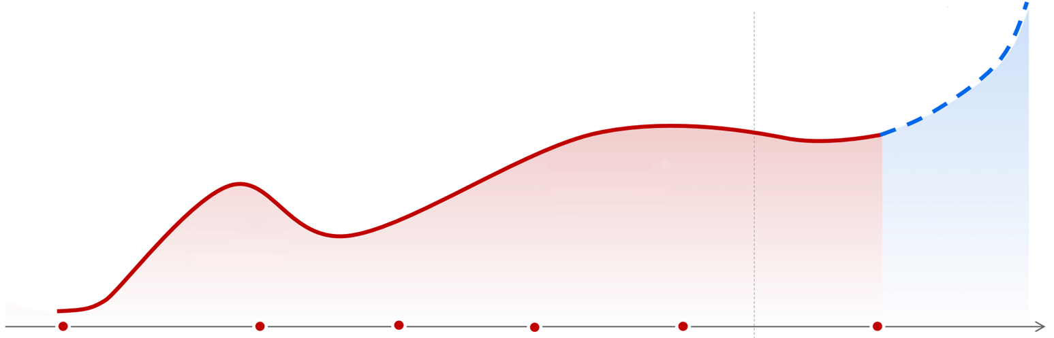
AI发展历程
人工智能概念最早起源于1956年，1997年深蓝机器人首次战胜人类，2015年深度学习模型下的视觉识别超过人类，2022年GPT等技术推动AI进入AIGC时代。在技术发展期间，我国最早在2017年发布《新一代人工智能发展规划》，将人工智能上升到国家战略层面，2024年政府工作报告首次提到“人工智能+”概念。随着大模型技术发展，人工智能将更好地适配多业务场景。
感知理解世界
分析数据给出建议
生成创造世界
合成数据创造结果
AI技术
里程碑
控制论
NLP
CV
深度学习
GAN
AI4S
StableDiffusion
GPT-4
符号主义|联结主义|行为主义
安防-视觉
互联网-推荐
……
AIGC
AI产业发展
”三叠浪”
专家系统
2022年，国务院发布
《“十四五”经济发展规划》
提出面向政务服务等重点领域提供体系化人工智能服务
2024年，政府工作报告首次提到“人工智能+”概念
2017年，国务院发布《新一代人工智能发展规划》
人工智能上升到国家战略
AI重点事件
里程碑
1956年
达特茅斯会议
1997年
深蓝机器人战胜人类
2012年
深度学习模型取得突破发展
2015年
视觉识别超过人类
2020年
AlphaFold
2022年
StableDiffusion
chatGPT
……
大模型是AI产业快速发展的必然选择
传统AI时代
不同场景对应不同小模型
一个场景一个模型
模型参数量小，泛化性差
大模型时代
大模型吸收海量知识
适配多业务场景
多个场景一个模型
模型参数大，泛化性强
从0开始>独立调优>艰难迭代>推倒重来
预训练>微调

Slide 4

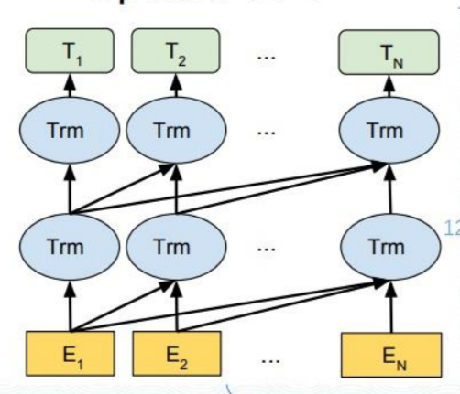
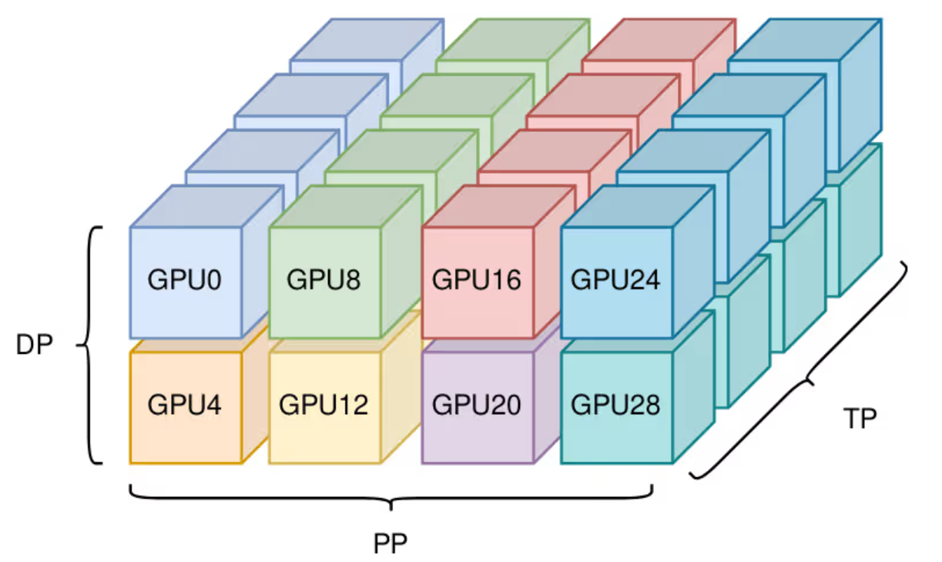
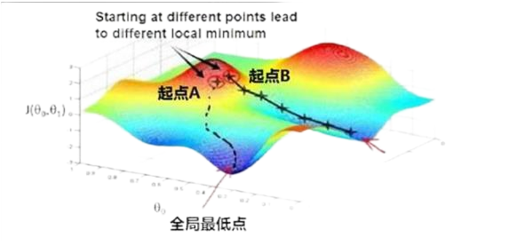
什么是大模型
大模型通常指的是通过在海量数据集上进行长时间训练，拥有数亿到数千亿、万亿参数的神经网络模型，这些模型能够学习到非常复杂的模式和特征表达，展现出一些让人惊艳或意想不到的能力（智能涌现），如语言理解、内容生成、逻辑推理等。
反向计算
真实标签
基于误差，不断修正和更新模型参数集合
训练数据集（TB->PB级）
训练框架
开发环境/工具
训练模型（海量计算）
输出目标值，保存当前参数权重集合
损失函数（Loss）
文本数据集
预训练
初始数据集
更新数据集
transformer等
前向计算
多轮迭代
图片数据集
音、视频数据集...
模型结构：多层神经网络+注意力机制
训练方法：张量并行、数据并行、流水并行等
开源数据、私有数据、数据预处理等
3D混合并行计算，训练持续数周到数月
误差：计算输出与真实值的误差
AI模型训练的过程就是不断通过计算修正和调整参数的过程，直到模型能够很好地拟合训练数据
《Scaling Laws for Neural Language Models》中指出影响模型性能的因素包括：模型参数量、训练数据规模、数据质量和训练迭代次数。
模型效果会随着模型参数数量、训练数据集规模的提高而增强，算力是计算和更新参数的关键基础。
算法
大参数量
算力
超大规模GPU集群
数据
海量数据
大模型
﹦
＋
＋

Slide 5
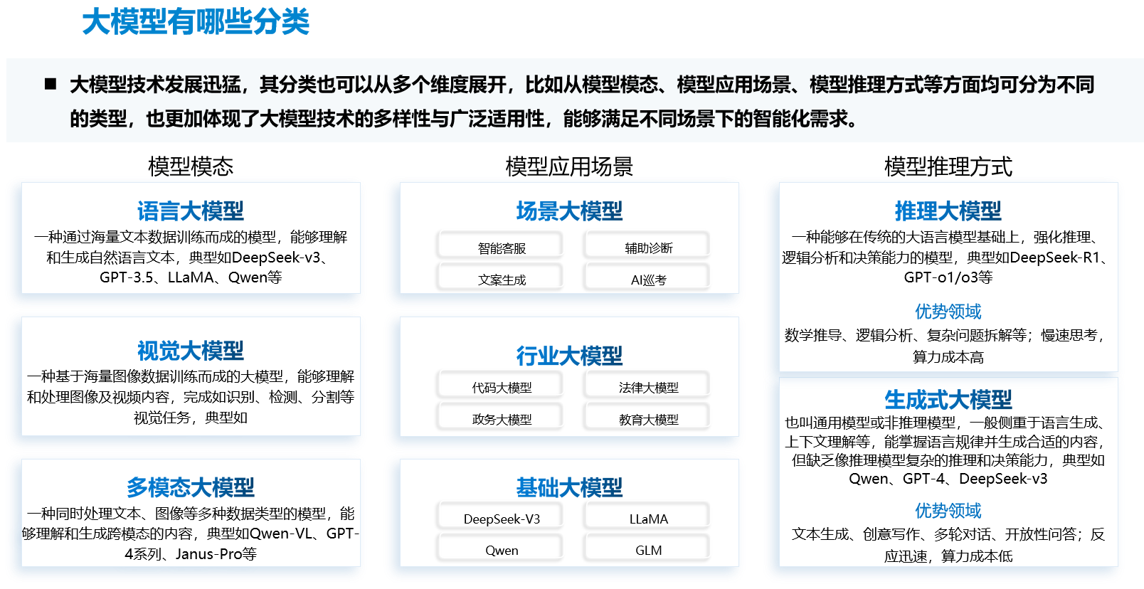

Slide 6
DeepSeek-V3/R1引爆AI行业的几项关键要素
作为首个引发国际广泛关注的中国大模型，DeepSeek 通过一系列技术创新对大模型产业造成巨大冲击，主要集中在如下几点原因。
一、免费开源
二、模型效果好
采用MIT协议开源，允许用户自由使用、修改和分发代码，同时容许将修改后的代码用于商业用途而不必公开源码，使得企业和个人都能轻松采用DeepSeek的技术而不受任何限制，因此被全球AI开发者称之为真正的“OpenAI”。
DeepSeek-V3/R1在多项基准测试中超越了其他开源模型（如LLaMA、Qwen等），接近或等同于GPT-4o、o1-mini等顶级闭源模型水平，6个蒸馏版模型性能远超开源模型。
三、核心技术公开
四、训推成本低
DeepSeek-R1公开技术报告，详细说明了思维链推理实现路径，证明完全有可能在不使用人类监督微调的前提下，让AI通过纯粹的强化学习实现推理能力的自主进化，经验可复制，为业界其他模型研究提供指引。
DeepSeek-V3训练成本仅为同级别稠密模型（LLama3.1-405B）的1/10；多头潜在注意力、多Token并行预测等技术进一步加速推理效率，API调用成本降低至同类模型1/10以下，蒸馏版更是大大推动模型落地应用进展。

Slide 7
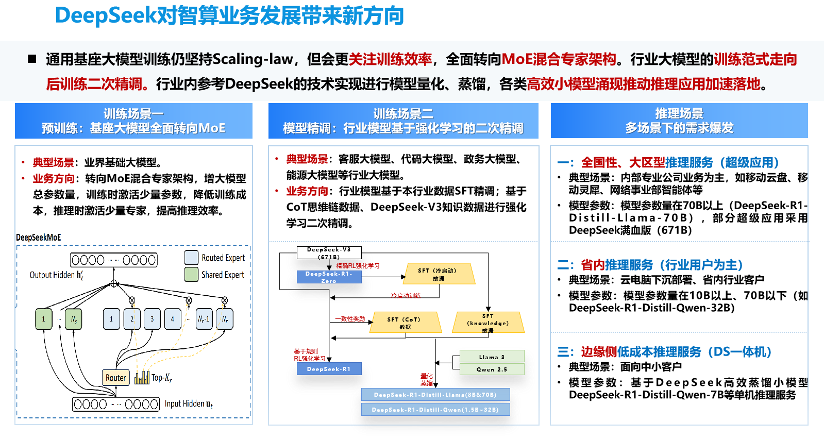

Slide 8

微调
微调是在已经训练好的通用大模型基础上，基于特定数据集进一步对模型参数进行优化调整，使模型能够更好的适应业务场景，准确高效的完成特定任务。适用于特定领域对大模型有更高性能要求的场景。
优点：通过微调方式，提升大模型在理解行业特定术语和正确应用行业知识的能力，并确保大模型的输出符合特定的业务规则或逻辑。
关键核心内容
微调会将行业知识内化到模型中：微调后的模型，不仅保有通用知识，还具备较为准确理解和使用行业知识的能力，能更好的适应行业多样化场景，提供更加贴合实际的解决方案
微调是对大模型定制优化和成本投入的折中选择：微调涉及大模型权重参数或模型结构的改变，需要时间及算力，对模型进行多轮迭代训练才能达到性能要求
高质量数据集是决定微调后模型性能的关键：数据集需要与业务场景密切相关，并且数据标注需要高度精准。高质量数据集既会来自企业内部数据提取也会来自外部数据的采集，均需进行专门的数据标注处理。只有当足够的高质量数据被用于训练时，微调才能真正发挥作用
模型微调过程示意
模型性能优化
选择大模型
模型微调训练
行业大模型
模型测试评估
部署使用
准备行业数据集
SFT微调
LoRA微调
全参微调：对整个预训练模型的所有参数进行调整，以适应特定任务或领域，算力需求高，训练时间长，如SFT微调
局部微调：仅对预训练模型中的部分参数进行微调，可节省部分算力及训练时间成本，如LoRA微调

Slide 9
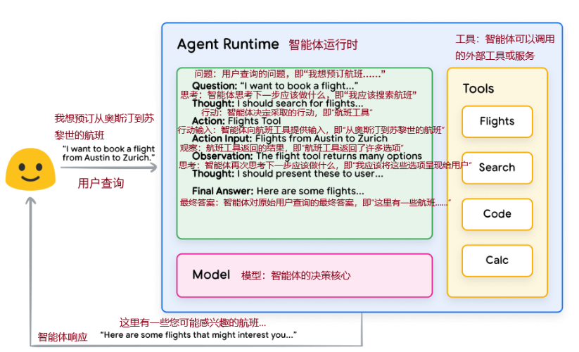
智能体（AI Agent）
智能体是以AI为核心，具备环境感知、信息处理与任务执行等能力的自主系统，其通过整合多模态信息，结合知识库与工具链，模拟人类智能行为，实现自然、高效的个性化交互，适用于客服助手、自动化系统等需实时响应与多任务协同的场景。
客 户 痛 点
主要组成部分
效率瓶颈：人工处理重复性任务耗时费力
多任务处理能力不足：传统规则引擎无法应对复杂场景
个性化需求难以满足：无法精准捕捉和分析用户行为
扩展困难：新业务场景需重新开发系统、知识更新依赖人工干预
规划：将复杂任务拆解为子目标，通过思维链进行推理和反思
记忆：短期记忆-维护当前对话上下文，长期记忆-向量数据库存储知识库
工具：集成代码解释器、API接口等工具链，通过函数调用实现物理世界交互
行动：智能体根据规划和工具调用的结果，执行最终决策
核 心 优 势
个性化服务：根据用户偏好、历史行为和实时需求，提供定制化的内容和服务
自主决策学习能力：通过实时数据分析和经验积累，优化决策策略
多任务协同与跨领域整合：不仅能在单一任务中展现优势，还能跨领域协作，发挥更大效能
成本效益：能够在降低运营成本的同时，保持高质量的服务水平
灵活性与适应性：不断学习和进化，适应新的环境和任务要求

Slide 10


知识库
RAG（检索增强生成）是一种在不改变大模型本身的基础上，通过外挂知识库，为模型提供特定领域的数据输入，实现对该领域的信息检索和生成。适用于数据资源基础较好、需要准确引用特定领域知识的场景，如客服问答、内容查询与推荐等。
客 户 痛 点
主 要 步 骤
模型专业性差：通用模型无法回答专属场景问题
技术门槛高：无专业AI人员对大模型进行微调
数据复杂度高：数据格式复杂，非结构化数据难度大
数据安全性高：数据不出局要求
文档解析：对多种格式文档（如 PDF、TXT、Word、Markdown等）的内容进行版面分析和自然语言理解，有效提取文档文字、表格、图片信息，提升数据后应用的智能化水平
数据存储：将解析后的文档进行向量化存储、语义存储
检索与召回：当用户输入请求后，在数据库中进行检索，召回最相关的文档
答案生成：将用户输入、检索文本块输入给大模型，生成最终的答案
核 心 优 势
提问
回答
提升模型应用专业性：RAG可以让模型基于特定数据生成内容，并给出参考信息源，答案可解释性和可追溯性更强
数据私密性高：模型只会查找和调用外挂的数据，不会吸收数据并训练成模型内含知识
性价比高：底层大模型不需要改变，不用投入大量算力进行微调训练，能够快速开发和部署应用
问题重写
重排序
Prompt
提示词
加载
清洗
切分
检索
排序
召回
知识增强
Embedding
ReRank
原始文档
向量知识库
知识文本片段
大模型推理

Slide 11
目录
01
人工智能基本概念
02
移动云智算产品介绍
03
典型场景及案例
04
FAQ

Slide 12
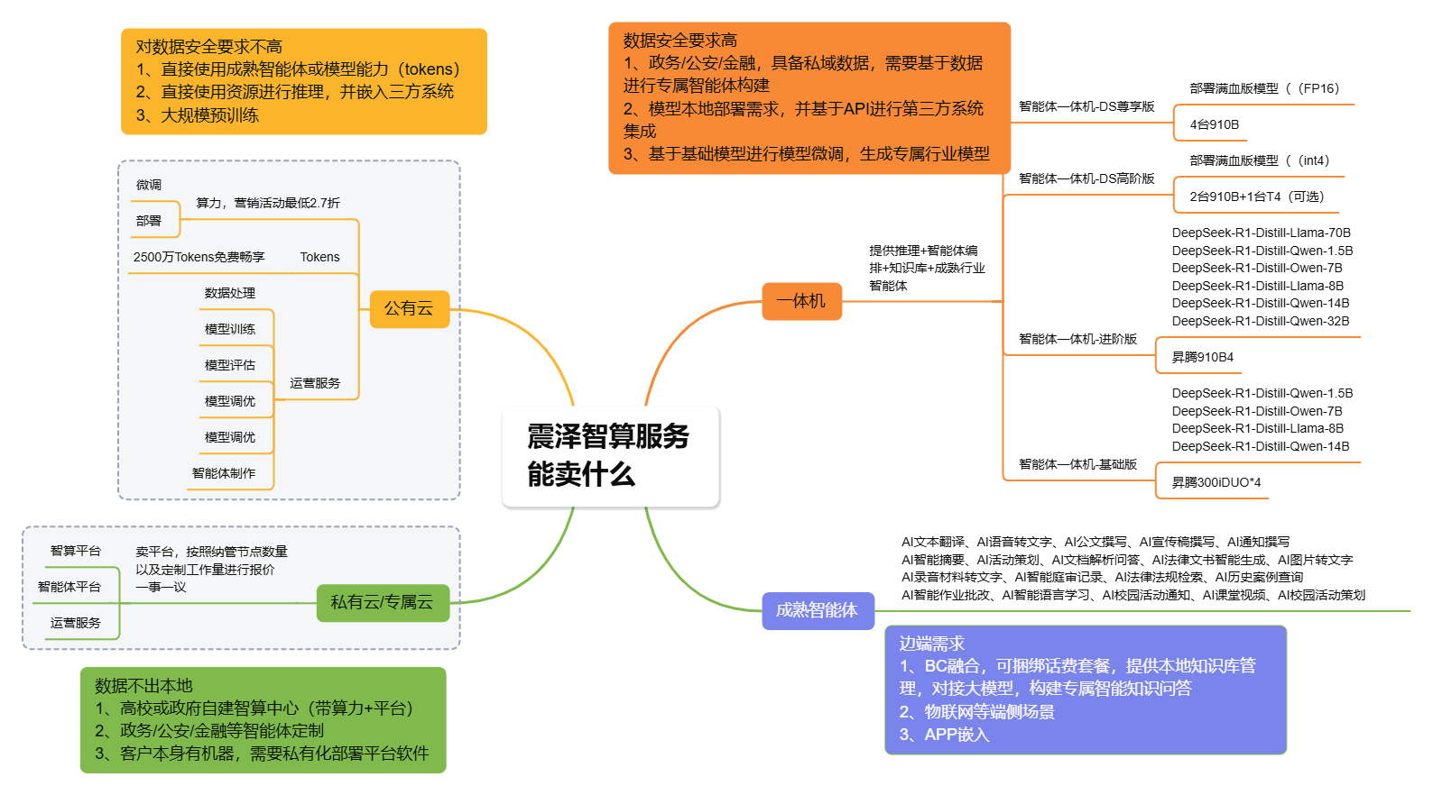
我们卖什么
Notes:
训练数据质量决定了模型训练的质量，九天.震泽多模态数据处理工具链提供一站式大模型数据准备解决方案，助力解决企业级大模型开发应用场景数据管理难、数据处理慢和数据质量低等难题。

Slide 13
智算产品体系：多款产品深度集成融合DeepSeek
面向智算全场景，移动云已打造I/P/M/S全栈智算产品体系。目前移动云震泽MaaS平台（智算平台、大模型服务平台）、移动云代码大模型、弹性计算和AI原生存储等产品，深度集成融合DeepSeek模型，并搭载自研COCA算力原生平台，实现开箱即用。移动AI云电脑也全面升级，用户可选择DeepSeek内核实现AI秘书能力。
AI解决方案
AI 解决方案：打造AI行业一体化解决方案
智算底座：升级智算专属底座，推出边缘智算一体机
AI SaaS
移动云AI云电脑
GC-Studio智作平台
(AI数智人)
代码助手
AI TaaS
中训边推
公安视频云
运营服务：提供模型调优、模型迁移、数据治理、智能体开发、专家咨询等个性化运营服务
小模型服务
大模型服务
媒体云
AI SaaS产品
AI MaaS
...
AI SaaS：已上线AI数智人，打造AI云电脑、代码助手 AI应用产品
文字识别
图像识别
代码大模型
L0基础大模型
L1行业大模型
L2智能体
多模态内容理解
...
运营服务
AI MaaS产品
大模型服务平台
专家咨询
汇聚各类大模型服务，打造模型服务统一入口
提供文字识别、图像识别等多种成熟小模型服务
智算服务平台
智算平台
向量数据库（搜索版/PG版）
数据治理
AI PaaS
AI PaaS产品
模型迁移调优
资源服务平台
云原生技术平台CNP
神眼视频平台
升级智算平台，提供一站式模型训推工具链
打造模型汇聚平台，提供大模型精调微调工具及模型应用开发套件服务
智能体开发
计算
存储
智算底座
AI IaaS产品
AI IaaS
智算裸金属
容器服务 KCS
智算文件存储
AI数据湖存储
边缘智算一体机
计算：已上线8类（910B、A800、A100、A10、T4、V100、KLX-R200、Atlas 300V）GPU裸金属、3类GPU云主机
存储：已上线5类智算文件存储，2类并行文件存储，并提供数据湖加速解决方案
GPU云主机
容器服务Serverless版
并行文件存储
智算版全栈专属云

Slide 14
大模型私有化部署趋势
私有化部署需求旺盛
近60%企业选择在本地数据中心或私有云和边缘位置部署AI推理模型（思瀚产业研究院数据）
2025-2027年智算一体机的市场需求将达15万-72万台，市场规模突破5200亿元（浙商证券测算）
政策导向明显
各地区、各部门对本地区、本部门工作中收集和产生的数据及数据安全负责（《中华人民共和国数据安全法》）
信创要求：2027 年前完成 2+8+N 的党政与八大重点行业 100%国产替代(2022 年 9 月 28 日国资委 79 号文件)
技术发展迅猛
DeepSeek 开源，给予了低门槛部署世界级大模型的机遇
DeepSeek训练算力要求低，使得更多企业可以在有限预算下训练专属AI 大模型

Slide 15
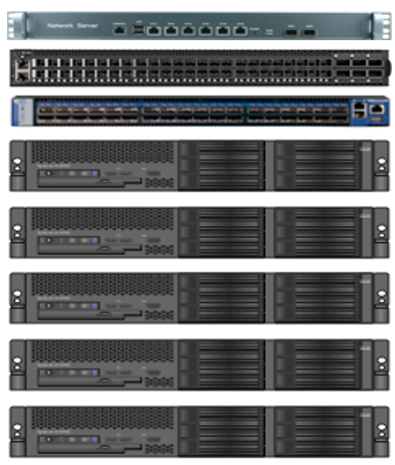
边缘小站和智算一体机
智算一体机：是基于边缘小站的[智算场景]的一体化产品。相比普通边缘小站，可1智算节点起步交付，提供预置DeepSeek等开源模型，搭载模型推理、知识库构建、智能体编排等工具，AI专属智能体可分钟级构建。
远程
运维
EIS 特点&商务模式
全栈信创能力：支持海光（X86）鲲鹏（ARM）等国产芯片，从基础设施层、OS、云平台软件到云服务产品多维度国产化，自主可控。
丰富产品能力：提供计算、存储、网络等超过20款云服务，共享大云生态。
共享移动云同栈技术：与大云保持统一架构，统一版本，持续技术领先。
服务租赁模式：以租代建，资产归属移动，客户租赁云服务，降低企业上云初期投资，专注业务增值。
7*24在线运维：金牌客户属性，共享大云运维体系，接入移动云智能运维监控平台，提供7*24小时在线专业运维服务。如客户有需求，可离线运维。
计收模式：三年/五年报价，分年/一次性计收
标准EIS产品形态
防火墙
业务交换机
管理交换机
计算服务器
存储服务器
GPU服务器

Slide 16

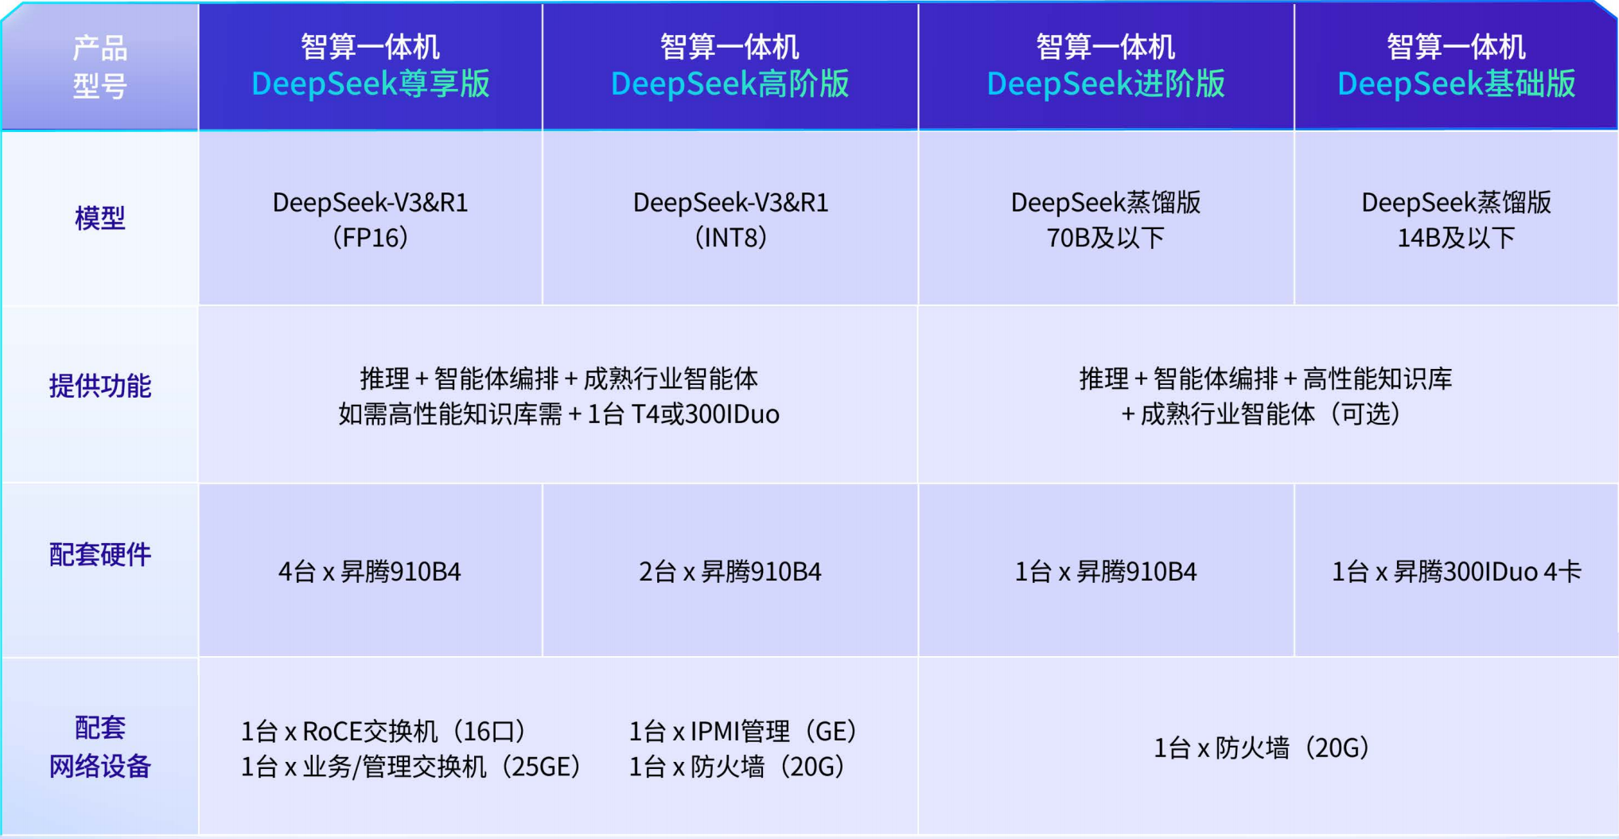
移动云线下基础口令折扣设置页面
智算一体机功能
智算一体机作为AI软硬集成一体化解决方案，深度集成DeepSeek满血及蒸馏版等开源大模型，内置模型微调、推理等一站式工具，可在独享资源和本地化环境中，快速构建AI集约化能力。
产品架构
产品功能
产品优势
智能体开发
智能体服务平台
(智能体编排工具、工作流、插件、知识库)
国产化信创
模型服务层
DeepSeek-R1
DeepSeek-V3
客户侧网络
自研震泽智算平台+国产芯片适配，满足国产化信创要求,高效更经济。
DeepSeek-R1-Distill-Qwen-7B
DeepSeek-R1-Distill-Qwen-32B
DeepSeek-R1-Distill-Llama-8B
DeepSeek-R1-Distill-Llama-70B
私有本地化
震泽智算平台（模型微调、推理服务、运维监控)
带外管理网络
业务面网络
防火墙
基础设施层
边缘智能小站 EIS
通用计算、存储、GPU(Atlas 300IDUO、 Ascend 910B)服务器、网络设备等
可部署于客户机房或属地移动机房，为客户提供3年或5年资源独享的大模型服务。
AI推理区（服务器+震泽智算平台）
产品配置
Atlas 300I duo
开箱即用
知识库
服务器
910B GPU服务器
零配置快速启动，一键交钥匙（服务器/网络/安全/机柜等设备）。
RoCE
低技术门槛
RoCE交换机（单机不需要）
提供大模型推理和微调全套工具，图形化智能体开发编排工具。简化开发和适用AI的难度。

Slide 17
移动云线下基础口令折扣设置页面
智算一体机常用规格和预报价
智算一体机提供了多种规格以及灵活的部署（客户/移动机房）、计收模式（三年、五年或者多年一次性）供客户进行选择。
产品型号 | 模型 | 算力资源 | 所需机柜 | 3年含税价格 （移动机房部署，不含机柜价格） | 3年含税价格 （客户机房部署）
基础版 | DeepSeek-R1-Distill-Qwen-14B及以下 | 1台300IDUO | 1个3KW | 19.1万元 | 23万元
进阶版 | DeepSeek-R1-Distill-Qwen-32B/70B | 1台910B4 | 2个5KW | 72.1万元 | 90万元
高阶版 | DeepSeek-R1-671B（INT8） | 2台910B4 | 3个5KW | 163.8万元 | 203.5万元
尊享版 | DeepSeek-R1-671B（FP16） | 4台910B4 | 5个5KW | 305.3万 | 378.4万元
注意事项：
智算一体机走项目制，当前表格展示内容为预报价，实际要以项目价格审批结果为准。
除三年外，底座类产品也可以提供五年报价，如有需求请联系地市云服务经理进行询价。
根据集团结算规则，2025年边缘小站（含智算一体机）等移动云自有底座产品均走成本分摊，不产生额外云省结算费用。
支持按年/一次性计收

Slide 18
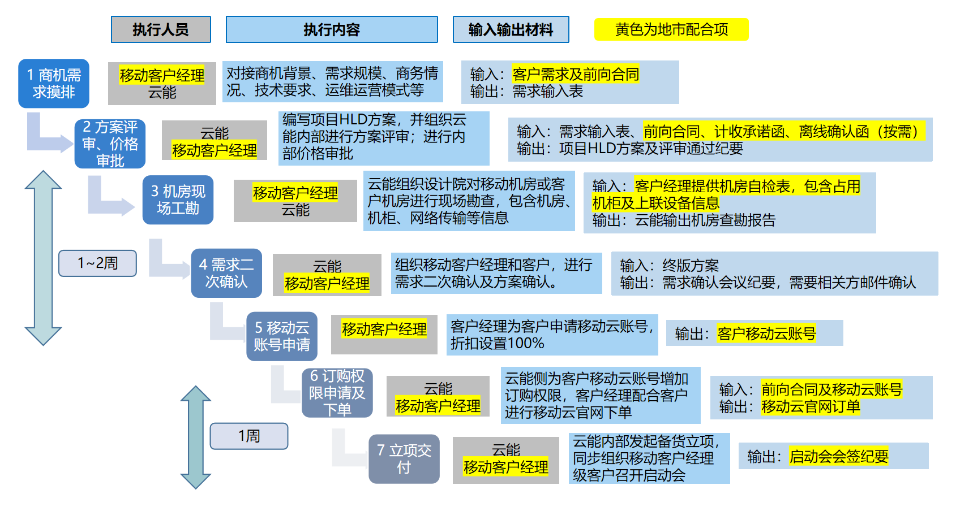
下单和建设流程
智算一体机采用线下交付模式。客户合同签订及下单在先，实施交付在后，交付完成后依据计收承诺约定金额进行计收出账。标准工期为立项后1个月，实际交付周期依赖于机房配套等先决条件。

Slide 19
移动云与天翼云对标
产品功能
产品性能
产品亮点
移动云
智算一体机
DS版
支持按需预置AI文本翻译、AI公文撰写、AI宣传稿撰写等20种智能体。
支持知识库构建、智能体编排、智能体发布上架、模型广场、模型体验。
支持运营运维后台。
671B满血版：最低2台
蒸馏版70B：最低一台（910B4）
蒸馏版7B：最低一台（300iDUO）
支持昇腾和英伟达
提供7*24小时在线运维服务，一二三线运维服务全覆盖
单台起步
软件不收费
说明：性能数据详见P14
天翼云
应用一体机（DeepSeek版）
671B满血版：4台（8卡），上下文4K， 32并发，6 token/s
蒸馏版70B：1台（4卡），上下文64K，32并发，14.45 token/s
蒸馏版7B：1台（1卡），上下文64K，并发，33.48 token/s
预置翼政通智能体
支持模型推理
支持调用成熟智能体
支持运营运维后台
支持昇腾和英伟达
提供7*24小时在线运维服务，一二三线运维服务全覆盖
单台起步
总结：
1、功能：移动云相对天翼云具备知识库构建、智能体编排以及模型广场等功能
2、性能：移动云性能更优
3、亮点：移动云智算一体机DS版软件不收费
说明：产品性能部分，基于昇腾昇腾800T A2（即910B2）。
Notes:
仅围绕DeepSeek模型涉及的相关能力介绍，如新功能、优势、使用场景、操作指南、价格、技术支持、Q&A等，每个产品控制在2-5页，其中操作指南、Q&A建议通过线上文档的链接形式增加

Slide 20
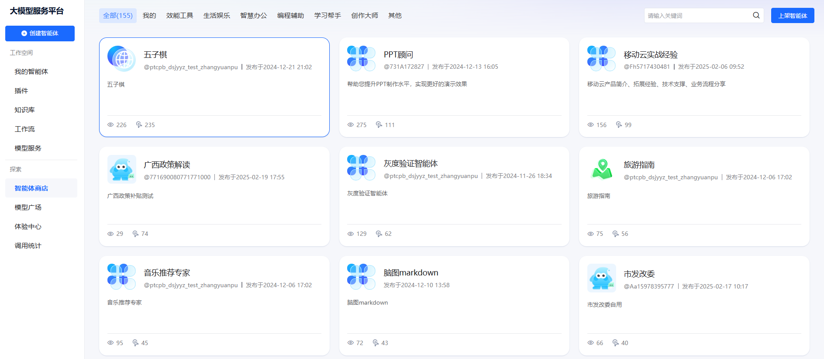
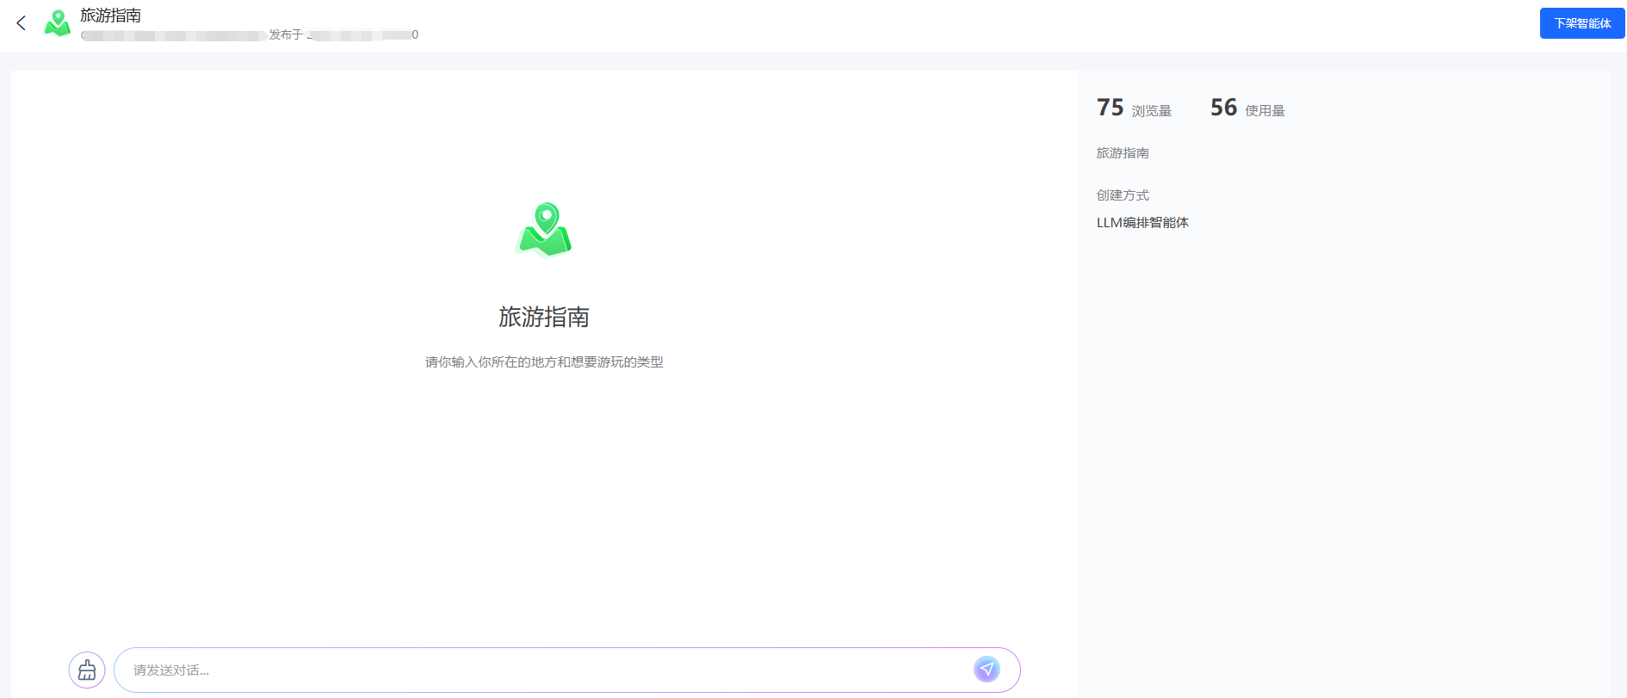
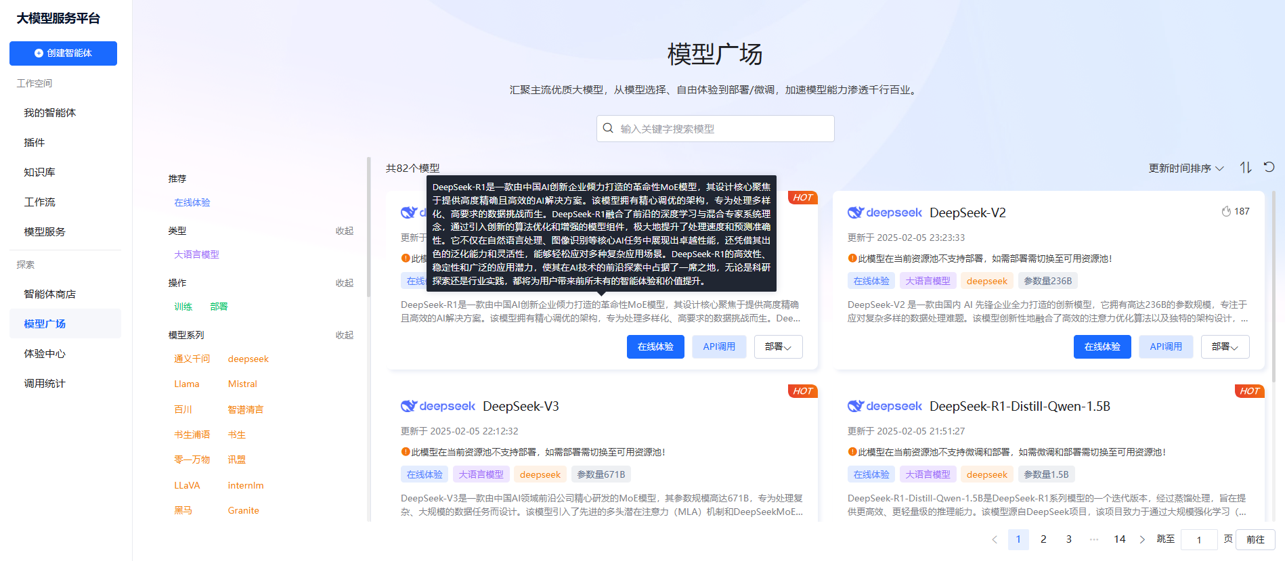
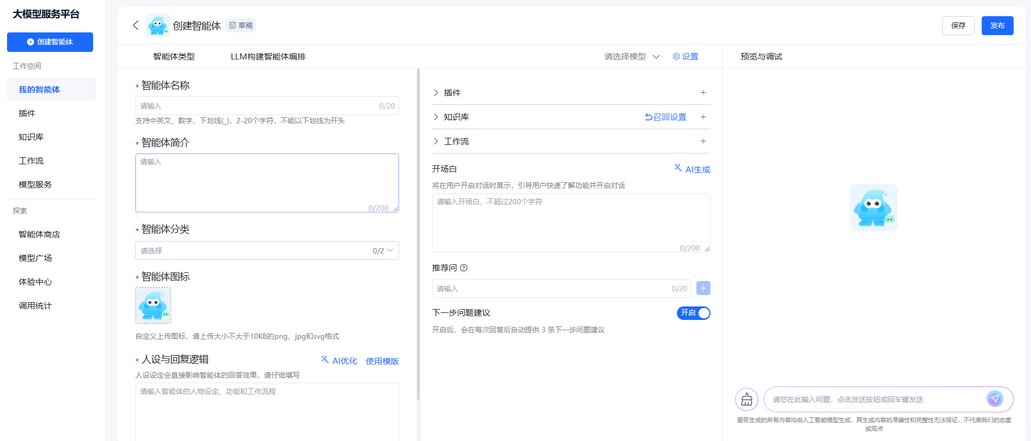
产品功能
智能体商店：预置成熟智能体
智能体体验：支持在线体验和下架
创建智能体：基于本地知识库、插件、工作流构建专属智能体，并支持在线调试
模型广场：支持模型体验、API调用

Slide 21
产品功能清单
一级功能 | 二级功能 | 训推一体机 | 推理一体机 | 推理一体机 （极简版）
智能体广场 | 智能体广场 | √ | √ | ×
模型广场 | 模型广场 | √ | √ | √
插件广场 | 插件广场 | √ | √ | ×
体验中心 | 体验中心 | √ | √ | √
数据准备 | 智算文件 | √ | × | ×
模型开发 | 模型开发（IDE） | √ | × | ×
 | 模型微调（支持全参） | √ | × | ×
模型推理 | 模型推理 | √ | √ | √
智能体开发 | 智能体编排 | √ | √ | ×
 | 插件 | √ | √ | ×
 | 知识库 | √ | √ | ×
 | 工作流 | √ | √ | ×
 | 模型接入 | √ | √ | ×
后台 | 运营中心 | √ | √ | √
Notes:
仅围绕DeepSeek模型涉及的相关能力介绍，如新功能、优势、使用场景、操作指南、价格、技术支持、Q&A等，每个产品控制在2-5页，其中操作指南、Q&A建议通过线上文档的链接形式增加

Slide 22
智算平台Deepseek推理测试情况
推理测出来的技术指标如下，供参考。模型推理持续优化中，本次测试数据信息更新至3月31日。
模型及功能 | 配套资源 | 输入（token） | 输出 （token） | 并发数 | 首tokens时延 （s） | 平均单路吞吐 （tokens/s） | 总吞吐 （tokens/s） | 平均单路端到端时延 （s） | 备注
DeepSeek-V3&R1（FP16） | 4*910B2 | 20 | 512 | 50 | 0.324 | 9.6835 | 484.175 | 52.802
DeepSeek-V3&R1（INT8） | 2*910B2 | 20 | 512 | 100 | 0.555 | 9.10245 | 910.245 | 56.115
 | 2*910B4（64G显存） | 20 | 512 | 100 | 0.665 | 9.8927 | 989.27 | 51.619
DeepSeek-R1-Distill-Llama-70B（FP16） | 1*910B2 | 20 | 512 | 200 | 0.473 | 9.348625 | 1869.725 | 47.892
DeepSeek-R1-Distill-Qwen-32B（FP16） | 1*300IDUO（4卡（8芯）） | 20 | 256 | 10 | 0.911 | 9.3044 | 93.044 | 27.439 | 不推荐
DeepSeek-R1-Distill-Qwen-14B（FP16） | 1*300IDUO（4卡（8芯）） | 20 | 256 | 80 | 0.897 | 6.5336 | 522.688 | 33.493
模型推理，满血版至少2台910B2，其他版本蒸馏模型，14B需要至少1卡，32B需要至少2卡，70B需要至少4卡，因目前910B只能整台售卖，所以买1台后可以起多个推理任务！
客户对测试性能有要求的可单独沟通，其余的可以参考上面测试的机器数量推荐购买资源量。

Slide 23
目录
01
人工智能基本概念
02
移动云智算产品介绍
03
典型场景及案例
04
FAQ

Slide 24
党政行业细分场景
在智慧城市的政务大模型之外，对于广义的我国政务领域，还包括有政司法、公安、应急、市场监管、媒体等细分行业。这些细分行业的大模型应用需求更加多元，技术也更加丰富。
细分场景
目标客户
场景需求
建设机会
数字
政府/
智慧
城市
政务服务
省市级政府、大数据局等
提供针对大厅服务人员缺岗、打电话、玩手机等特定行为的识别及预警上报；汇聚全省各地各部门政务数据并构建标签体系，提供智能搜索服务；为智能客服提供更加人性化的对话式服务
政务大模型、政务智能客服、政务智能搜索、政务大厅窗口服务质量监督
城市管理
城管等
提供城市管理异常事件的识别及预警上报等功能；针对基层智能治理、社区监督监管、乡村善治成效等领域实现场景的研判分析，以及重点区域进行安全隐患监测、特殊环境进行实时监测
“AI城管”巡查监督处置、社会治理研判分析
智慧
政法
智能法院审判
法院
围绕法院审判业务场景，应用法律大模型，在案件管理、诉讼服务、证据审查、判决预测等方面提供数字化、智能化能力，提升审判质效
智能云法庭、卷宗案情分析、争议案例分析、裁判文书智写
智能法律服务
政法机关、法律服务机构
面向社会公众，应用AI智能，开展普法教育、提供法律咨询，检索法律法规，分析案件评估，类案智能检索、法律业务咨询、材料辅助编写、推荐办案路径
公众法律咨询平台、普法教育、案件智能查询分析、文书辅助起草
智慧
公安
社会治安防控
治安、科信
利用AI能力，对前端摄像头采集信息进行智能识别，包括人脸、车辆、非机动车等目标识别，实现重点人员管控、目标检索等功能
智慧安检平台、视频图像系统等
智慧派出所
治安、派出所
智慧
应急
安全生产监管
应急管理局/园区管委会
针对危化品园区、矿山开采等行业，通过视觉识别违章操作和安全隐患
危化园区监管，矿山安全监管
森林草原防火
应急局/森林消防队/规自局
通过塔站视频监控和无人机视频监控，利用AI监测火险因子
森林火险监测平台
市场
监管
食品监督管理
省市县市场监督管理局
通过AI算法服务辨别违规事件并发送预警通知，有效解决行为规范类、着装规范类、有害生物类、物体放置类的食品安全问题。
AI智能巡检
融合
媒体
AIGC内容生产
电视台、融媒体中心
通过AI实现内容创作、视频制作、图像设计、数据分析等功能，提升内容生产效率。
文字生图、文字生产视频、内容制作等
AI智播
电视台、宣传部等
通过AI实时生产数字人形象，实现7*24小时直播宣传，需要支持跨平台进行直播。
数字人直播、行业宣传等

Slide 25
党政行业-政府服务大厅AI场景
政务服务大厅人员紧缺，人工接待效率低排队长、窗口办事业务量大系统繁复，无法继续提高办事满意度。
通用大模型AI智能体能力，实现办事需求定位、智能判断、事项智能引导等，解决效率低、体验差、窗口人员要求高等问题。
典型场景介绍
解决方案能力
...
提供算力、模型、智能体构建工具链和专家服务一站式解决方案：
通过一体机GPU资源部署32B蒸馏模型和移动云智算平台，结合现场政务实际业务流程，进行模型微调、知识库构建和智能体编排
收集客户数据，知识入库：对接准入审批、项目审批、企服中心等业务数据。再通过Q&A 分段、版面分析拆分等切分策略
N+服务
综合窗口
部门专窗
客服引导台
云窗口
政府服务大厅主要痛点：
接待人员不足，窗口办事人员专业要求高，系统复杂不智能需要人工核对。
AI政务服务大厅智能体：
提升政务办事效率和企业群众的满意度，打造“一人通全岗”的无差别综窗：文字客服“即时”应答，准确率90%以上；一体机智慧化导办，提升政务办事效率及服务体验；完善事后智能评价体系，提升政务服务质量。
XX
应用功能
业务问答
语音问答
回复终止
清空对话
...
大模型服务平台
API调用
智能体运营
调用统计
日志记录
智能体构建
LLM自主规划
编排
自由定义
复制智能体
提示词优化
智能体调试
工作流编排
AI生成
基于模板创建
推荐问生成
智能体发布
知识库
文档管理
召回测试
知识检索
插件
预置插件
工作流
意图识别
代码
知识库
窗口人员：
事项智能推荐精准识别办事需求，一次受理成功率90%以上
知识智能问答辅助业务咨询，准确率90%
受理条件、办事材料智能审查，表单信息智能抽取预填，办事效能提升50%
大厅管理人员：
打造“一人通全岗”的无差别综窗，提升企业群众满意度
实现窗口人员从“专科”向“全科”的蜕变，形成专业化的服务人才队伍
完善事后智能评价体系，提升政务服务质量
分段策略
召回设置
QA增强
自定义插件
条件选择
消息
...
模型
通用32B大模型
算力
智算能力底座

Slide 26
党政行业-政府服务大厅AI场景案例
苏新享·AI+ 政务智能体：融合政府专业知识，实现智能化咨询互动、精准化办事服务等能力，解决办事效率低、群众体验差、窗口人员要求高等问题，提升政务服务便利化、数字化、智能化水平。
项目目标
项目方案
自然语言交互、智能引导
数据处理
数据处理
知识入库
知识库调优
政策咨询
办事指导
...
AI大模型服务平台
确认办事意图
定位办事事项
模型微调
判断办事清形
回答业务问题
微调数据
准备
模型微调
模型评估
评估办理条件
指导业务办理
智能体构建
事项定位
情形推荐
智能指引
智能体
编排
智能体
交互优化
智能体
调优
助手全程辅助、事事熟悉
基于移动云智算能力底座，提供算力、模型、智能体构建工具链和专家服务一站式解决方案。
数据处理：完成Excel、Word、PDF、OFD、HTML、图片多模态数据处理、知识构建及调优；
模型微调：基于通用32B大模型进行模型微调和评估；
智能体构建：融合模型、提示词、技能等完成智能体编排和会话能力构建。
文字客服“即时”应答，准确率90%以上；
语音客服承担超70%的市民咨询接待任务；
一体机智慧化导办，提升政务办事效率及服务体验；
完善事后智能评价体系，提升政务服务质量。

Slide 27
党政行业-AI办公场景
通过AI智能写作解决党政客户在公文写作时因格式调整、素材搜索、内容审核等原因造成的写作时间过长问题；
通过AI知识库及智能体解决党政客户在工作中对有关内部政策、项目、采购、行政等场景的各类问题，咨询效率低的问题。
典型场景介绍
解决方案能力
智能公文写作：
内容速成：基于公文要求，结合范文素材自动生成提纲或全文，支持扩写、润色、续写等—体化能力，提升写作流畅度和效率；
写作提升：基于知识、素材等进行内容润色；结合内容进行续写；基于写作语气、个人风格进行生成或改写；
内容校对：支持拼写、语法、政治领域、标点等的文本校对，为公文质量提供智能化审校保障。
智能问答：
知识库搭建：通过对组织内整理的大量语料，及国家地方政策公文等外部资料进行多轮算法训练后，建立精准知识库。
知识问答：通过模型微调训练及智能体搭建，能够准确回答组织内部人员有关政策、项目、采购、财务、行政、人事等场景的各类问题，提高组织员工信息获取的效率及质量，成为组织内部可靠的问答助手。
类目 | 产品模块 | 功能介绍 | 是否 必选
办公 应用 | 智能公文写作 | 提供公文内容快速生成、扩写、润色、续写、核验等—体化能力。 | 可选
 | 智能问答 | 建立内部知识库，回答内部人员各类问题及政策公文搜索，提高信息获取的效率及质量。 | 可选
大模型平台 | 震泽MaaS平台 | 提供数据处理、模型微调、智能体开发、模型评估等能力。 | 必选： 二选一
 | 生态伙伴大模型平台 | 提供数据处理、模型微调、智能体开发、模型评估等能力。
模型 | DeepSeek R1等 | 可根据实际需求选择满血版或蒸馏版。 | 必选
算力底座 | EIS智算一体机 | 基于EIS智算一体机提供底层算力 | 必选： 二选一
 | 公有云 | 基于公有云提供底层算力
XX

Slide 28
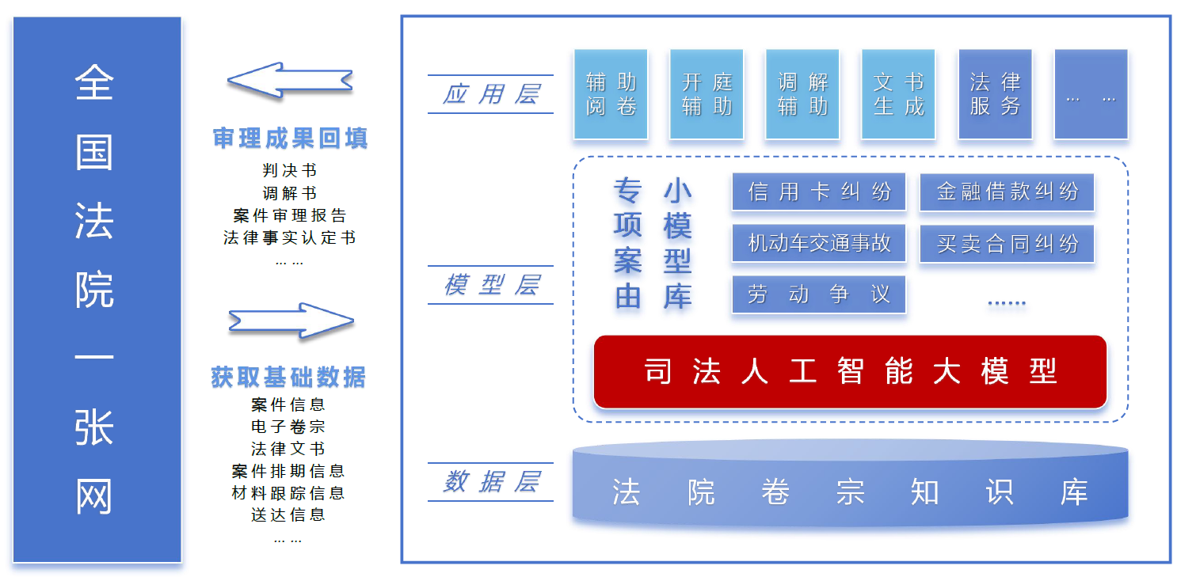
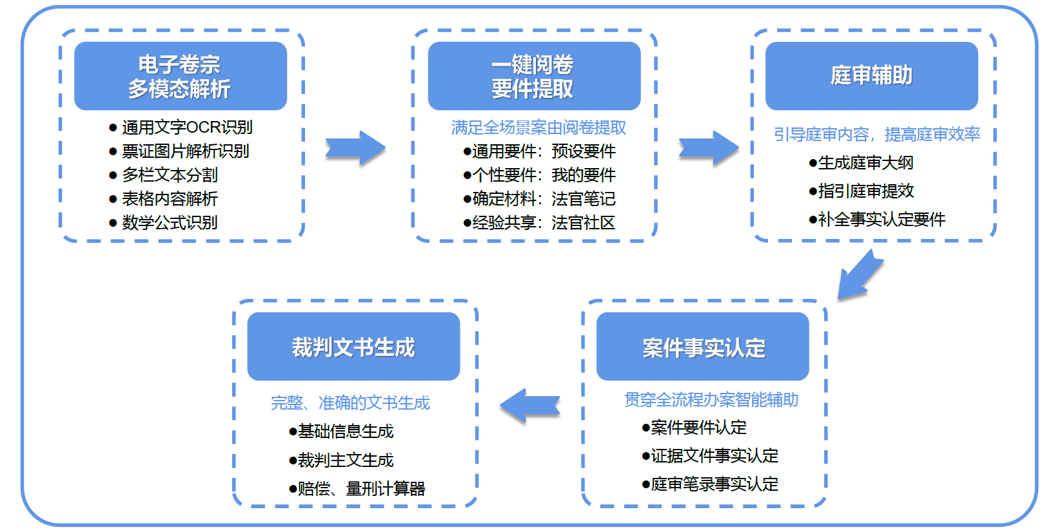
党政行业-公检法AI辅助判案场景
法院面临“案多人少”压力与日俱增，法官审判质效难以把控。当前法院通常采用的辅助审判技术为要素式审判。
得益于LLM的技术发展，基于本地卷宗管理系统的生成式AI辅助应用系统，可以无缝衔接法院平台，直击审案人员工作痛点。
典型场景介绍
解决方案能力
法院主要痛点：
案件数量多，法官阅卷累；卷宗信息杂 人工查找慢；文书制作耗费精力大。
AI辅助审判系统：
可以在法院判案的全流程（庭前阅卷、庭审提纲、事实认定、审理裁判和文书生成）等多个不同环节场景提供高效的AI智慧化辅助支撑。
解决方案架构图：
解决方案亮点：
司法专业大模型：DS蒸馏基础模型+高质量真实案件卷宗数据4TB（证据材料语料库1000万，合同材料语料库140万，争议焦点语料库80万）
全国产信创方案：AI辅助判案应用+移动云DS一体机整体交付（1+2起步）高可用，高并发，可扩展。

Slide 29
党政行业-公安执法办案场景
公安行业中，执法办案信息处理过程繁重庞杂，民警办案中存在案件多、要求高、时效压力大的问题，警务管理中，存在依托人工审核为主、审核质量不稳定、审核时效压力大的问题，急需依托AI能力，进行办案与管理层面辅助，提升办案及管理效率，使得警情识别更精准、执法更高效专业。
典型场景介绍
解决方案能力
场景 | 场景介绍 | 方案能力
专家问答 | 通过智能问答方式用户能够快速地了解案件相关问题 | 法律法规库知识库 相似案件库 常见问题资源库 执法业务库等知识库
辅助办案 | 提供辅助办案应用，提升办案效率，优化资源配置 | 法律法规咨询类案 推荐办案流程指引 行政量裁判罚分析
证据链核查 | 对证据完整性、有效性进行检测，对缺失和瑕疵证据进行提示指引，辅助办案人员补充完善相关证据 | 证据智能提取 证据检测 构建证据链条
审查监督 | 自动化智能化对执法办案实现全程监控，确保执法规范 | 疑似案件警情监督 刑事案件降格行政案件处理等多维监督模型
以DeepSeek大模型为基础大模型，融合公安业务领域数据进行精调，形成警务大模型能力，依托智能体应用能力，打造覆盖警务问答、辅助执法办案等业务场景
行业赋能应用
执法助手
专家知识库
证据链条检测
智能审查监督
知
识
增
强
警务大模型
视图数据
DeepSeek大模型
行业大模型
AI建模
情报线索生成
警务数据
政务数据
智能搜索增强、警情监督
互联网数据
32B
70B
671B
业务约束模型（敏感过滤）
…
敏感术语约束
敏感词约束
业务数据
敏感人物图谱约束

Slide 30
工业能源行业-DeepSeek与垂域模型协同场景
Deepseek技术的爆发，可以弥补原有的工业训练模型的诸多不足，从数据采集、传输、处理分析到应用层面，重塑工业互联网架构。
基于DeepSeek开发的工业智能体等应用，可应用于生产流程自动化、质量控制与缺陷检测、供应链与库存管理、决策支持与战略规划等多个场景，进一步拓展工业互联网的业务边界。
DS与垂域模型优劣势和适用场景
DS与垂域模型协同赋能工业企业
价值
垂域模型
DeepSeek模型
模型 | 特点 | 优势 | 适用场景
垂域模型（工业） | 基于工业数据提供精准的判别和决策 | 样本准确率高、资源占用小、调优迅速 | 适用专业领域问题场景，如生产制造
DeepSeek模型 | 对复杂系统的全面理解和优化，内容生成 | 具备优秀的生成能力、交互能力，泛化性好 | 适用于多钟场景，包括生产制造、研发设计、经营管理、产品服务等
高
排产计划生成
智能运营管理决策
营销方案和物料生成
AI辅助科研
交互式生产
企业智能知识库
智能故障分析
设计方案生成
智能客户服务
工业代码生成
智能体数字员工
客服机器人
产品质量检测
安全管理和巡检
产品需求预测
智能分拣/抓取
表单识别
低
研发设计
生成制造
经营管理
产品服务
协同互补：DeepSeek强大的自然语言处理、通用知识理解能力+垂域模型专业的领域知识、长期的数据积累
垂域模型（工业）：样本准确率高、资源占用小、调优迅速，在生产制造等领域具有独特的优势
DeepSeek模型：泛化性好，具备生成能力和交互能力，不但适合生产制造，也适合研发设计、经营管理、产品服务环节环节等综合类及创造类场景
技术方面：将原垂域模型擅长的工业数据特征提取、特定场景建模等技术与DeepSeek的语言理解、泛化推理能力相结合，实现更高效的故障诊断与解决方案生成。
数据方面：将垂域模型训练所使用的工业数据，如设备运行参数、生产质量数据等，经过清洗、标注和格式转换后，作为微调数据用于优化DeepSeek。提升工业任务处理准确性，降低训练成本。

Slide 31
工业能源行业-Deepseek解决方案体系及服务模式
基于“算力+AI平台+大模型能力+场景应用”的一体化方案，结合客户自身研发能力、应用场景适配等多种因素，构建“1+1+N+X”工业能源行业Deepseek能力体系，提供多种服务模式，满足多层次客户需求。
智慧工厂
智慧矿山
智慧电力
智慧双碳
智慧水务
服务模式
AI工厂安监
AI电子封条
AI+负荷预测
AI+智慧水务
安全
X个
应用场景
AI电力巡检
① 智算底座+模型服务
服务内容：算力底座+MaaS（可指定DeepSeek模型）
② 智算底座+行业应用
服务内容：算力底座+MaaS（可选）+X个行业应用
③ 智算底座
服务内容：算力底座，提供智算裸金属、容器、云主机资源
AI工业质检
AI无人化采掘
AI+新能源故障
诊断
智慧水厂
...
数据安全
AI故障预测
AI工厂管理助手
AI智能巡检
AI+能效管控
水源地监测
通用应用场景
安监巡查助手
产业分析助手
工业代码生成
设备运维助手
智能体数字员工
企业智能知识库
...
N个
行业大模型
DeepSeek +垂域工业大模型
工业视频/图像分析
工业知识问答
工业文本生成
工业应用生成
工业数据分析
1个
智算平台
模型安全
震泽MaaS能力平台
智算平台
大模型服务平台
数据处理平台
1个
智算底座
计算
网络
存储
自有算力
移动云算力
专项
NAT网关
智算文件存储
智算中心及资源布局

Slide 32
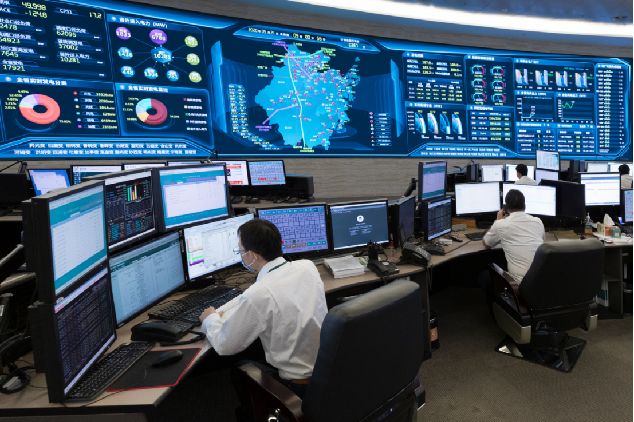
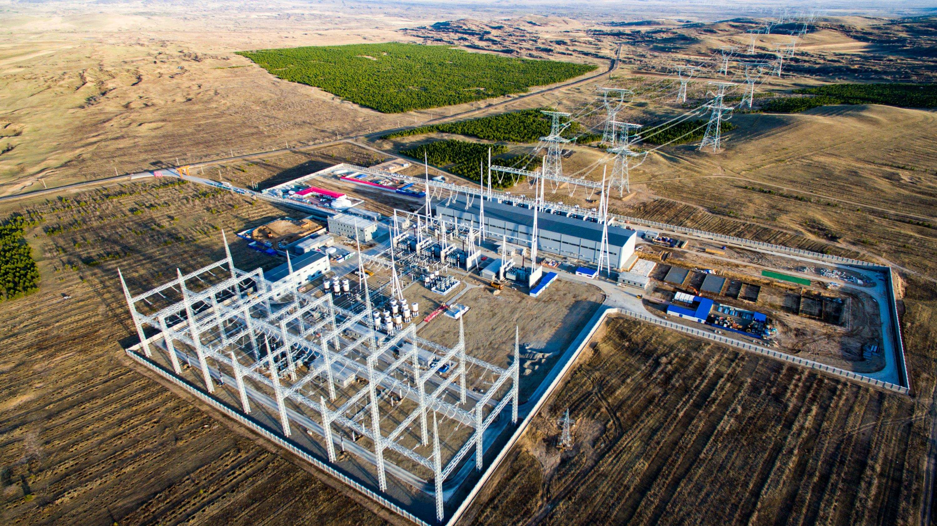
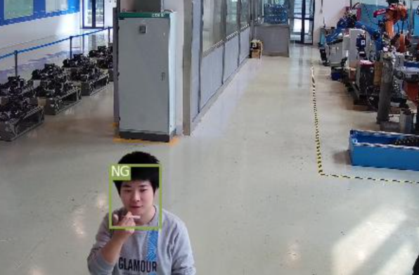

工业能源行业-电力行业应用场景
针对电力行业数据处理专业性要求高、实时性要求强等需求，移动云提供从智算算力、智算平台到智能应用的一站式解决方案，支持负荷预测、电力工程改造、巡检智能分析、智能客服等能力，助力DeepSeek在电网的快速落地实践。
现有垂域大模型联合
专业+通用能力融合：光明大模型/大瓦特大模型聚焦电力领域知识（如电网拓扑、设备参数），DeepSeek则提供逻辑推理和多任务处理能力。
能力推荐：通过智算平台一键式部署调试，大模型加上“手”、“脚”，构建智能体应用，可发布API与业务深度融合。
场景举例：在电网规划中，光明模型提供历史负荷数据，移动云智算平台DeepSeek通过强化学习优化调度策略，实现动态资源分配。
负荷预测
电力工程建造
巡检智能分析
智能客服
针对资源配置及电网运行效率，基于DeepSeek大模型融合气象数据、电网运行数据、历史功率数据等多维数据源，通过深度学习和机器学习算法，实现超短期、短期、中期电力功率预测，为电力企业调度和资源配置提供决策支持。
针对电力工程设计方案、计划、进度、成本、安全、质量关键要素，通过DeepSeek深度学习和大数据分析等技术，实现图纸自动审核、进度智能管控、施工安全培训、工程质量管理等应用。
面向电力运维检修、设备巡检等场景，基于DeepSeek大模型，实现开放式人员检索、违规检测、指令式算法配置，针对巡查结果，自动生成维修工单、巡查日报、周报，提升巡查效率。
DeepSeek智能客服大模型具有语音识别、情绪侦查、多轮对话、语义理解等功能，汇聚知识问答，参考历史故障机维修经验，提供高效的问题解答和客户支持，提升服务质量，降低重复性工作。

Slide 33
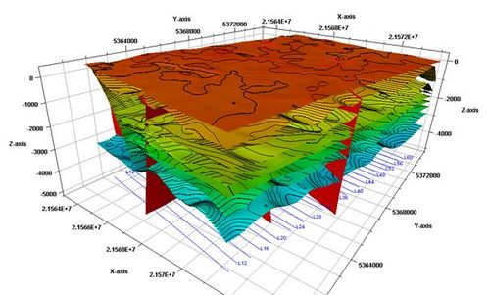
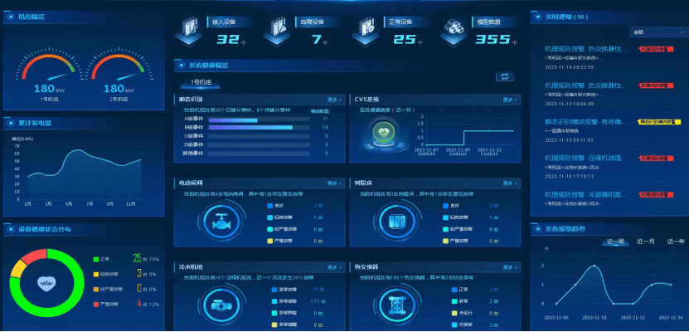
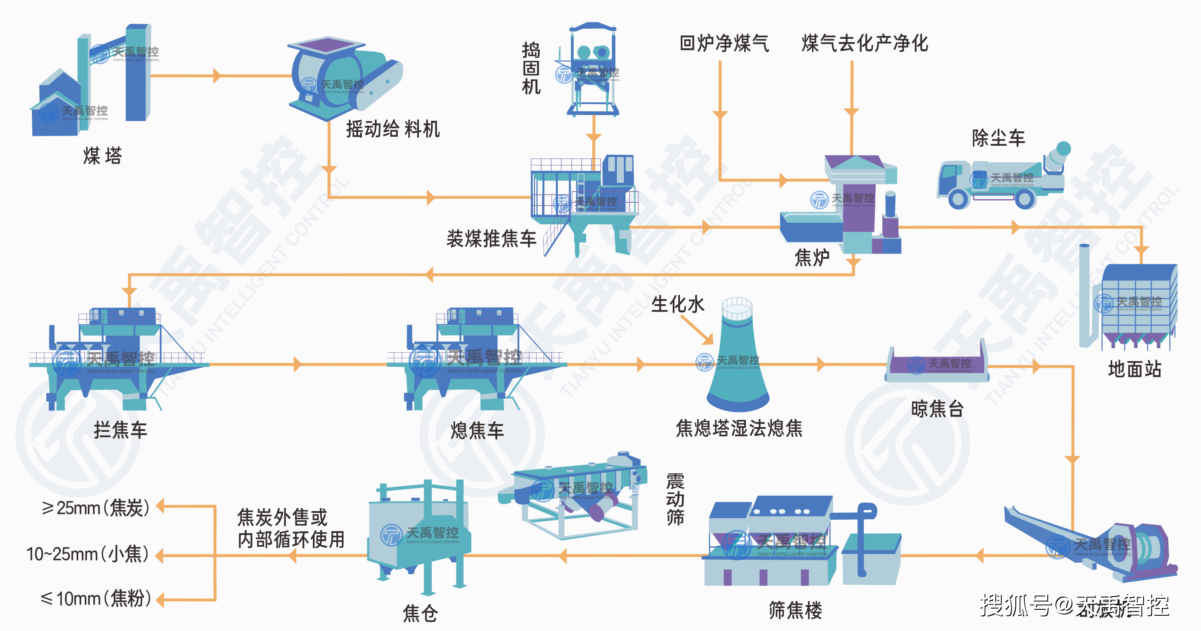
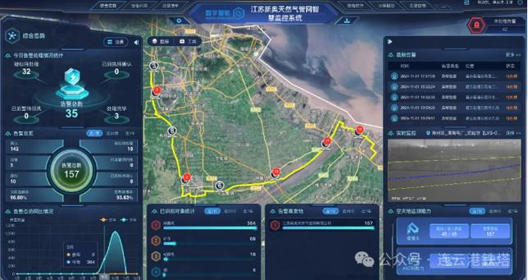
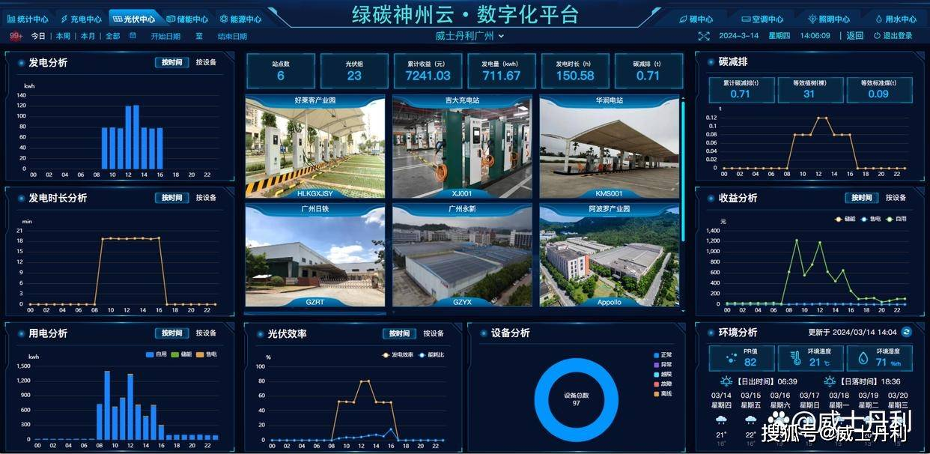
工业能源行业-石化行业应用场景
工业能源
针对多源异构数据复杂度高、决策实时性安全性要求高、设备能源成本高等特点。移动云提供从数据到资源、从运维到预测、从工艺到效率、从监测到预警、从能耗到低碳一站式解决方案，覆盖智算算力、智算平台、智算存储、向量数据库、行业模型等服务。
云计算+DeepSeek驱动油气智能化升级
海量数据处理
基于云计算的分布式存储与训练能力
多模态模型支持
文本、图像、视频、传感器数据的融合分析
实时推理与决策
低延迟、高并发的云端微调、推理等服务
地质勘探与资源预测
设备预测性维护
炼化过程优化
管道监测与泄漏预警
能耗优化与碳排放管理
从数据到资源
从运维到预测
从工艺到效率
从监测到预警
从能耗到低碳
结合地震波数据、地质图像等多模态数据，构建资源预测模型。
通过 RAG（检索增强生成）技术，快速调取历史勘探数据，提升预测准确性
实时采集设备运行数据（温度、压力、振动等）构建故障预测模型。
通过 Prompt 设计高质量提示词，如“预测某设备未来 72 小时的故障概率”。
结合历史生产数据与实时传感器数据，优化炼化工艺参数。
通过 Agent 技术构建自动化优化流程，实时调整生产参数。
结合图像识别与传感器数据，实时监测管道状态。
通过多模态模型分析异常数据（如压力突变、图像异常），实现泄漏预警。
结合生产数据与能源消耗数据，构建能耗优化模型。
通过 CoT（Chain-of-Thought）推理技术，制定碳排放管理策略。

Slide 34
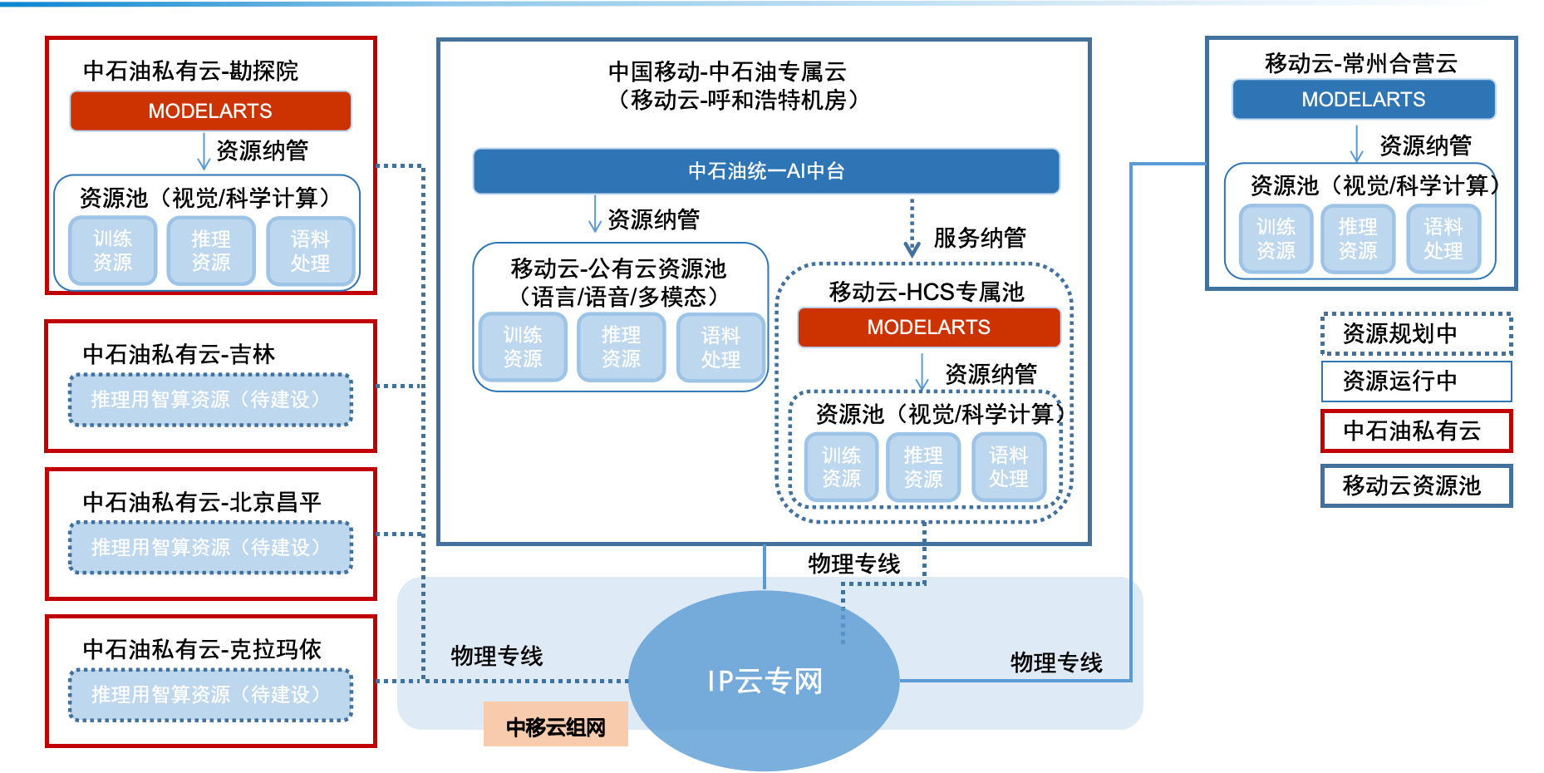
项目案例-中石油DeepSeek全栈国产私有化部署项目
项目背景
中国石油启动“数智中国石油”战略，依托昆仑大模型平台推动智能化转型。平台涵盖大模型应用（如行业大咖、数字员工、智能油伴）及平台功能（包括AI中台、语言/语音大模型、视觉大模型）。基于昆仑框架部署DeepSeek，实现全栈国产化，确保技术自主可控。为满足智算需求，采用移动云公有云资源和“以租代建”专属算力相结合的模式，保障资源高效交付。
建设方案
移动云为中国石油构建“算力泛在、算网共生、智能敏捷、安全可靠、绿色低碳”的一体化算力体系，提供超过 1000P 的稳定算力资源、910B 及 T4 服务器，为 700 亿参数昆仑大模型的建设和运行提供算力保障。
为使 DeepSeek 系列模型在昆仑大模型原有的框架下获得更好适配效果和执行性能，开展相关的分析、适配与创新工作。通过配置化开发，在 DeepSeek V3 模型基础上实现自定义模型参数和规模的针对性优化，制定整体的集群分布式训练策略。
助力中国石油打造“五个一”：建设一个央企领先的算力中心；一个集中统一 AI 中台；一套高质量行业数据集；一套国内领先的行业大模型；一系列创新应用
方案价值
社会意义：1、为政企客户提供DeepSeek V3/R1全栈国产化训推适配参考，助力技术自主可控。2、优化昆仑大模型应用效果，缩短研发周期，构建健康生态，加速“数智中国石油”建设。3、依托移动云算网资源，快速响应客户算力需求，保障数据高效、安全、私密传输，推动战略落地。

Slide 35

项目案例- 中国中化智算项目 DeepSeek 部署
化工央企首个 DeepSeek 全栈国产部署项目
中国中化控股有限责任公司（简称中国中化，英文简称 Sinochem Holdings）是由中国中化集团有限公司与中国化工集团有限公司联合重组而成，于 2021 年 5 月 8 日正式揭牌成立，为国务院国资委监管的国有重要骨干企业。
客户需求与痛点分析
根据中国中化新一代人工智能蓝图规划，希望构建统一的人工智能基础能力平台，提供统一的算力资源、纳管原线上线下算力资源能力、模型开发训练工具、应用支撑服务能力。
人工智能基础能力平台围绕打造混合算力底座和 AI 共性服务平台，通过集约化建设，沉淀模型、数据、应用等 AI 资产，为系统内各单位拓展 AI 应用提供通用的算力支撑和 AI 模型创新服务，以更好地支撑农业、化工两大业务领域的 N 个创新场景应用的探索和实践。
解决方案与服务内容
提供专属云主机、国产 910B 智算裸金属、智算存储等服务，建设国产智能算力区，用于国产化智算算力相关的 AI 模型训练与推理。提供通用智算裸金属、智算存储，建设通用智能算力区，用于通用智算算力相关的 AI 模型训练与推理。
通过搭建混合底层算力资源，中国移动为中国中化打造了统一架构与服务的算力体系。基于混合底层算力资源，双方携手搭建了人工智能基础能力平台，平台覆盖从 L0、L1 到 L2 的大模型全链路生命周期管理，全面支持模型训练、微调、压缩、部署以及推理等核心服务。
基于混合算力调度平台，帮助客户部署 DeepSeek R1 系列模型。为使 DeepSeek 系列模型在国产环境下获得更好的适配效果和执行性能，第一时间开展相关的分析、适配与创新工作。通过配置化开发，在 DeepSeek R1 模型基础上快速实现了 BF16 精度优化、8 机部署、上下文长度扩充等针对性优化，实现全栈国产化适配及模型性能优化。
项目预计效果价值
DeepSeek助力中国中化智能化转型，项目不仅为中国中化集团的智能化转型提供了强有力的技术支撑，更是双方共同推动“AI + 化工”的重要里程碑，同时也为其他行业的智能化转型提供了宝贵的经验和示范。
中国中化协同办公助手“化小易”等多个场景应用，已接入 DeepSeek 系列模型，通过 API 接口面向全公司开放服务，全方位、多层次满足不同业务场景的智能化需求。
DeepSeek提升业务系统效率，业务系统在接入 DeepSeek 后，在复杂信息处理、逻辑推理和开放域知识理解等方面表现十分出色，运行效率不仅大幅提升，处理任务也更加迅速高效，能够更智能地应对各种复杂场景和业务需求。

Slide 36
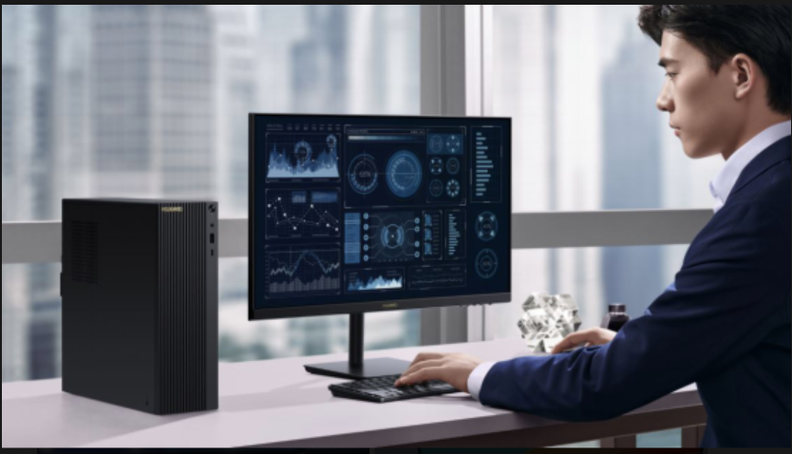
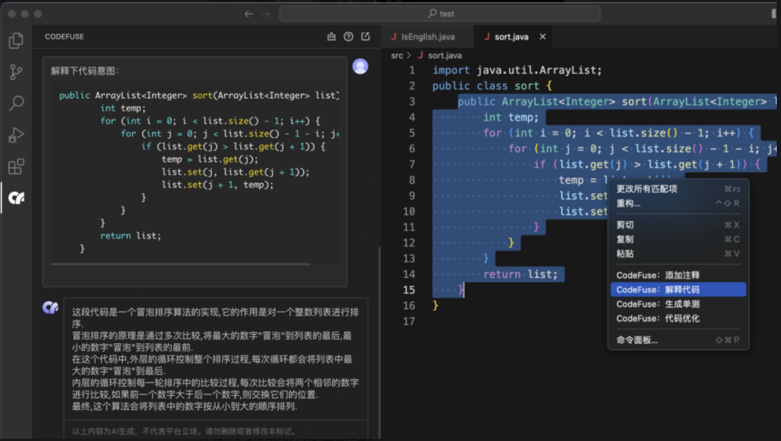
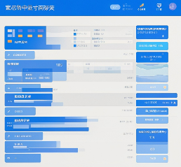



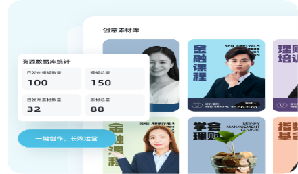

金融行业-需求洞察
智算在金融行业的应用场景，主要依托于大模型变现。利用生成式AI的“对话”和“创造”能力，可让AI成为助手，有效放大关键节点的“人”的产能，尤其是客户经理、财富顾问、产品经理、投研经理、信审经理、市场营销人员、编程开发人员等角色。
智慧办公
内部研发
查询服务
金融欺诈检测
可用于会议纪要的实时生成、录音视频资料等非文本格式的文本内容翻译及摘要生成、审计资料的内容提取及要点生成。
利用大模型的代码生成功能，提高代码生成和测试的效率，加快原型产品开发。
银行等金融机构可以将大模型集成到其客户服务系统中，以提供实时答案，并为人工服务代理留出更多时间来回答更复杂的查询，从而减少等待时间并改善整体体验。
帮助金融机构的专业分析师通过其海量神经网络数据检测欺诈行为，对其用户进行身份验证、验证信息并监控活动。
理财推荐
数字员工
营销方案
市场调查
帮助银行为其客户提供个性化服务，将分析客户诸如消费习惯、偏好和财务状况等数据并提供财务和产品建议。
利用语言处理能力，扮演数字代理角色，模拟情景，改变数字营销与客户互动交谈的方式。
通过分析数据，可以根据客户行为和已知偏好生成个性化电子邮件活动，包括是邮件/公众号主题行优化、内容分段等。
进行调查和问卷来收集见解，然后分析该数据以生成有用的反馈，帮助金融机构做出决策。

Slide 37
金融行业-结合代码大模型的研发场景
代码大模型凭借其强大的代码生成、逻辑推理和知识运用能力，正在重塑金融行业的研发、测试和维护模式。针对金融行业研发人员测试用例编写、代码补全、代码注释、单元测试、代码解释、图生代码等功能需求，移动云提供了基于九天/DeepSeek等基础模型的代码大模型，有效提升了代码可维护性，加快了研发人员工作效率。
编写效率提升
代码质量改善
知识获取与学习
团队协作与沟通
快速代码生成
完成常见功能模块：对于一些常见的编程任务，如数据结构操作、文件读写、网络请求等，代码大模型可以迅速生成相应的代码片段。
补全代码逻辑：当开发者编写代码写到一半，遇到逻辑不完整的情况，代码大模型可以根据上下文进行代码补全。
代码模板生成
遵循最佳实践：在创建新项目或新模块时，代码大模型可以按照行业最佳实践生成项目的基础结构和代码模板。
适配不同框架和语言：无论使用何种编程语言（如 Python、Java、C++ 等）和框架（如 TensorFlow、React、Vue.js 等），代码大模型都能生成相应的代码模板，帮助开发者快速上手新项目。
代码优化建议
性能优化：代码大模型可以分析现有的代码，找出性能瓶颈，并提供优化建议。例如，对于一个运行速度较慢的排序算法，大模型可以建议使用更高效的排序算法，如快速排序或归并排序，并给出相应的代码实现。
代码风格优化：它能够根据特定的代码风格规范（如 PEP 8 for Python、Google Java Style 等）检查代码，并提出风格改进建议，使代码更加易读、易维护。
错误检查与调试辅助
发现潜在错误：代码大模型可以对代码进行静态分析，发现潜在的语法错误、逻辑错误和安全漏洞。
调试信息生成：当代码出现运行时错误时，大模型可以根据错误信息和代码上下文，生成可能的调试步骤和解决方案，帮助开发者更快地定位和解决问题。
技术文档理解
解读复杂文档：对于一些复杂的技术文档，如 API 文档、需求文档等，代码大模型可以帮助开发者理解文档内容，并将其转化为测试用例或可执行的代码示例。
跨语言和跨技术理解：当开发者需要在不同的编程语言或技术栈之间切换时，代码大模型可以作为一个知识桥梁，帮助他们快速理解和应用新的技术。
学习新知识和技能
学习新的编程概念：代码大模型可以通过代码示例和解释，帮助开发者学习新的编程概念和技术，如人工智能、区块链等。
实践项目指导：在学习编程的过程中，开发者可以通过代码大模型获取实践项目的指导，包括项目的设计思路、实现步骤和代码示例等，从而提高自己的编程能力。
代码注释和文档生成
自动生成注释：代码大模型可以为代码自动添加注释，解释代码的功能、输入输出参数和实现逻辑，提高代码的可读性和可维护性。
生成技术文档：它还可以根据代码生成技术文档，如接口文档、用户手册等，方便团队成员之间的沟通和协作。
促进知识共享
解答团队成员疑问：在团队开发中，成员之间可能会遇到各种技术问题。代码大模型可以作为一个共享的知识库，为团队成员提供快速的解答和技术支持，促进团队内部的知识共享和交流。
统一代码规范：代码大模型可以根据团队制定的代码规范生成代码，帮助团队成员统一代码风格和编程习惯，减少因代码风格不一致而导致的沟通成本和维护难度。
Notes:
移动云代码大模型-智能编码助手，已上线vscode、jetbrains插件市场，支持代码补全、代码注释、单元测试、代码解释、图生代码等功能，底层模型支持使用deepseek 7B/33B/R1-70B模型。编程助手已在云能及内部多家专业公司内应用，活跃用户采纳率20%以上，部分场景如单元测试、前端框架升级采纳率可达到60%～90%。

Slide 38
项目案例：SZ银行代码大模型
项目功能列表
项目背景
功能 | 子功能 | 功能具体描述
测试用例生成 | 新建会话 | 支持创建一个新的会话，进行测试用例生成
 | 历史会话 | 支持历史会话的查看和删除
 | 交互式对话 | 支持对于会话内容进行多轮交互式问答
 | 需求文档上传 | 用户可以上传需求文档，并在交互中使用
 | 测试用例导出 | 支持生成的测试用例可以按Excel文档的方式导出
 | 反馈 | 支持生成结果的反馈：点赞、点踩，复制操作和评价反馈
 | API接口 | 提供API接口供测试平台集成
系统管理 | 菜单管理 | 系统菜单维护和权限管理
 | 账号管理 | 账号的创建、角色权限设置
 | 角色管理 | 角色管理和角色菜单权限的设置
01
某银行的金融系统开发场景下，需要将较多的业务需求文档转化为测试用例，从而提高测试用例的质量，并提高自动化研发测试效率。
02
项目内容
某银行提供智算推理硬件及RAG素材,移动云提供代码大模型能力,建设包含测试用例生成、系统管理功能的大模型研发测试辅助工具,完成该银行私有化场景落地。
03
项目价值
代码大模型已在SZ银行完成交付并投产中,申报苏州国资委项目。
项目包含自动化测试用例生成平台、系统管理功能等，其中测试用例生成覆盖率达90%，测试用例准确率达80%，助力苏州银行提升整体研发测试效率。

Slide 39
金融行业-金融AI云电脑的办公场景
金融
移动AI云电脑，融合移动云大模型服务与合作伙伴大模型能力，接入DeepSeek大模型，推出AI秘书，提供DeepSeek智能会话，可以为金融行业办公场景提供一系列场景化AI能力。
基于云电脑自研终端，将AI能力与电脑硬件、日常操作使用相结合，提供智能辅助、系统管理、云端存储于⼀体的金融办公解决⽅案。
金融办公场景
智能客服场景
运维管理场景
远程协同办公
银行员工无论身处何地，如出差、在家办公等，都能通过 AI 云电脑接入银行内部系统，使用办公软件、访问业务数据等，实现多端协同。比如客户经理可在拜访客户途中通过手机或平板上的云电脑查看客户贷款审批进度、更新客户信息等。
高效内容创作工具
多类型文本创作工具：写作助理、通知撰写、内容总结……
翻译工具：中英翻译，实现高质量、语义化翻译。
多场景智能问答
在银行的线上客服场景下，AI 云电脑驱动的智能客服能够快速理解客户咨询的问题，为用户提供娱乐互动、情感陪伴、信息查询、知识服务、个性化交流等服务，全面覆盖金融客服业务的等多种场景。
个人专属智库
以云电脑智慧盘文件数据为基础，融合云端AI智算能力，打造基于用户个人文件的专属智库，支持文件的定向知识学习，融合AI多文档智能检索、强化学习能力，为每位用户提供量身打造的AI智能服务体验。
AI诊断
AI智能排障，保障电脑性能：引入大模型智能化分析电脑情况、诊断故障原因，提供问题解决方案。
AI客服
电脑使用咨询，设置指令化：打造云电脑知识库，以智能交互会话的方式解决客户使用问题，支持云电脑相关内容的信息查询。
Notes:
AI云电脑已接入DeepSeek大模型能力，AI秘书支持用户自由切换底层大模型，提供基于DeepSeek的深度思考模式和智能问答能力，深度思考内容可查看可折叠，输出更优的多维度分析和逻辑推理能力

Slide 40
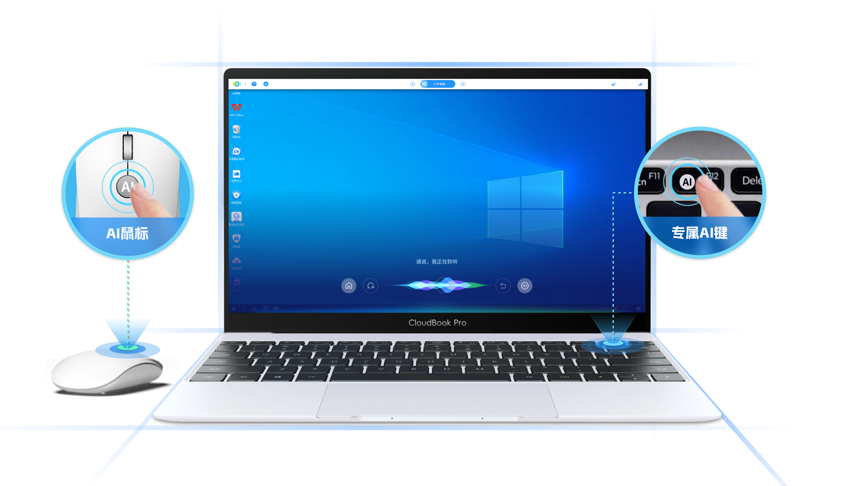
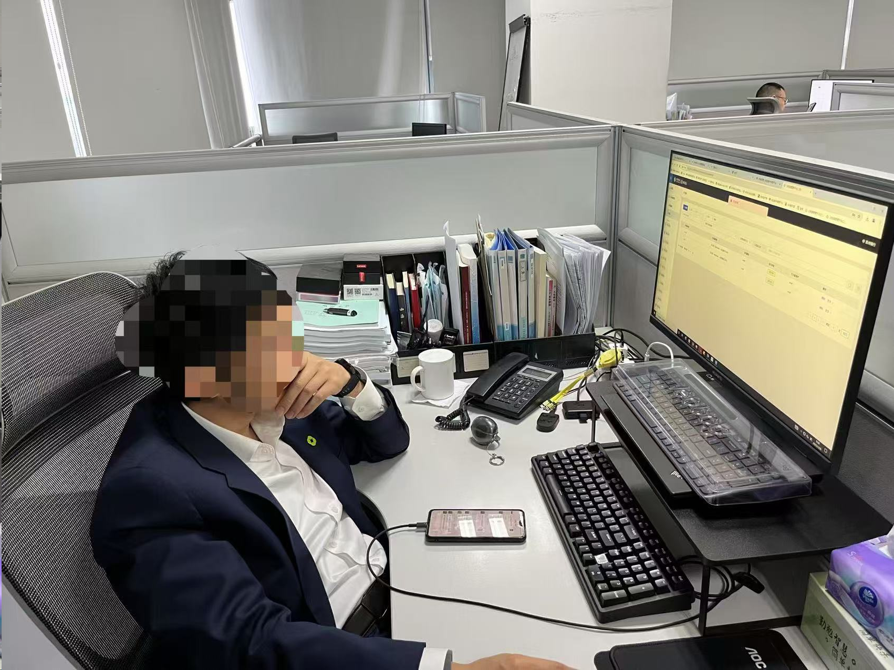
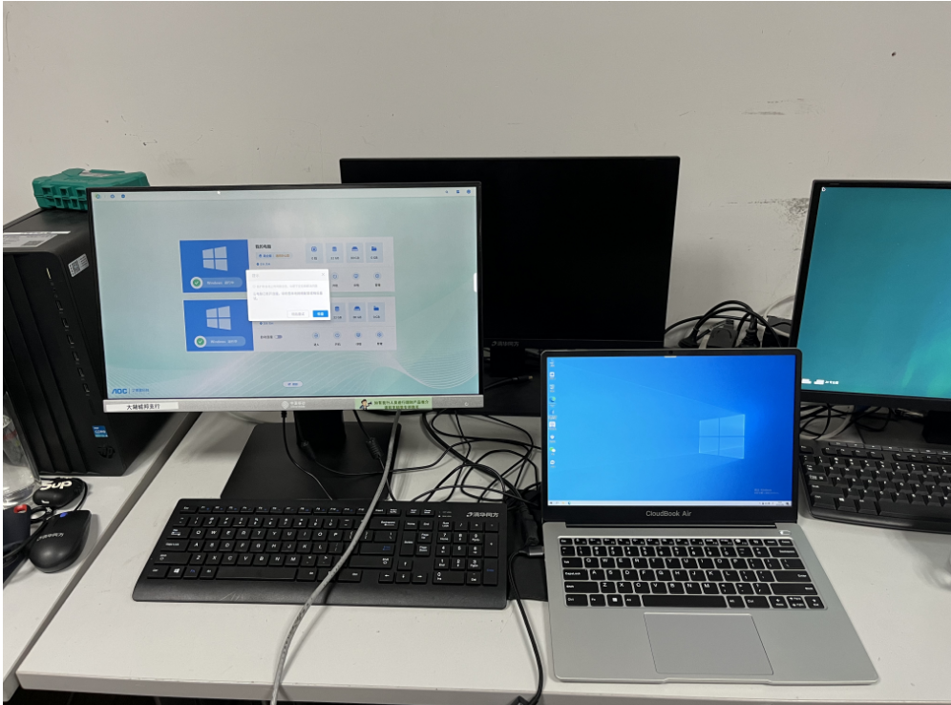
项目案例：某银行AI云电脑
01
项目背景
AI鼠标（适配中）
配备AI键支持快速唤起
AI键盘
支持F12或AI键智能交互
针对于营业厅场景，各金融业务网点需要设置AI云电脑作为网银体验机，供业务客户网上银行开户登录使用，从而提升客服服务质量，降低人力成本。
02
项目内容
移动云提供公有云AI云电脑作为网银体验机，通过移动云上的大模型服务为客户提供更精准的语义理解与多轮对话能力，覆盖合规问答、业务办理指引、知识查询等场景，推动服务智能化转型。
03
项目价值
提升了营业厅网银服务质量，降低了营业厅的服务运营成本。
云电脑资源按需订购，既节约了成本，也省去售后运维所需的大量IT人员。

Slide 41
金融行业-金融业务大模型场景
DeepSeek通过算法创新显著降低模型训练与推理成本，其“能力提升、价格下探”的特性将加速AI在垂直行业的普惠化进程，尤其在金融高数据密度场景中，有望催生“AI+运营”“AI+产品”“AI+资管”“AI+投研”“AI+合规”等创新商业模式。
客户服务与营销
业务评估与管理
运营管理
智能客服
大模型支持的智能客服可以理解客户用自然语言提出的各种问题，提供准确、及时的解答。例如招商银行的智能客服，能够处理账户查询、交易记录、贷款政策等常见问题，不仅能快速响应，还可以通过上下文理解实现多轮对话，大大提升了客户服务效率和质量。
客户细分
大模型能够对海量客户数据进行深度挖掘和分析，识别出不同客户群体的特征和行为模式，帮助金融机构进行更精细的客户细分。
估值对账
数据收集与整合：大模型可处理各类数据源，自动收集并整合这些数据到统一平台。自动识别数据中的异常值和缺失值，并根据历史数据和行业经验进行修正和补充。
估值计算：大模型内置了多种金融估值模型和算法，能够根据不同金融产品的特点选择合适的方法进行估值。
对账与差异分析：将计算得到的估值结果与交易对手方或第三方估值机构的结果进行自动比对。
合同质检
合同数据录入：大模型可接收多种格式的金融合同文件，如 PDF、Word 等。它具备自动识别和提取合同文本内容的能力。
规则匹配与审查：大模型内部预先设定了一系列金融行业的法规、政策以及企业自身的合同规范要求。它会依据这些规则对合同内容进行细致审查，检查合同条款是否存在违反法律法规的情况，是否符合企业的内部规定。
质检报告生成：完成审查后，大模型会自动生成详细的质检报告。报告内容包括合同的基本信息、审查结果、发现的问题、风险评估以及改进建议等。
流程自动化
大模型可以实现金融业务流程的自动化，如贷款审批、理赔处理等。通过自然语言处理技术，大模型可以自动读取和分析客户提交的申请材料，根据预设的规则和模型进行审批决策，提高业务处理效率和准确性。
合规管理
监测金融机构的业务活动是否符合法律法规和监管要求，大模型可以帮助金融机构及时发现合规风险，并提供相应的解决方案。例如，大模型可以自动分析合同条款、交易记录等，确保金融机构的业务活动合法合规。。
Notes:
智算一体机是基于边缘智能小站算力底座的小型用户专属云，复用边缘智能小站的产品技术及端到端服务能力（统一运维、全网快速交付），以满足企业AI应用落地中对于数据安全、提升AI应用开发效率的需求。智算一体机可结合DeepSeek模型，为客户提供资源独享的智算服务。

Slide 42
项目案例：农商行智算项目
项目背景：随着DeepSeek热潮席卷整个金融行业，规模较小的农商行行也在积极探索DeepSeek在行业的应用落地。与券商/基金等机构将大模型用于投研投顾、产品销售、客户服务与投教等核心业务场景不同，一般农商行将其应用于用于提升内部流程效率，且由于金融监管要求，往往需要本地私有化/专属化部署。
整体架构
客户痛点
产品清单
行内
应用
行业问答助手
代码大模型
文档助手
……
农商行客户AI建设预算有限，无法重金投入智算集群、AI研发人员等
相较于大型银行，农商行技术迭代较慢，新技术无法快速落地
中大型规模：智算裸金属、震泽智算平台、高速文件存储等
小规模交付：deepseek智算一体机、私有云敏捷版本
模型服务层
DeepSeek-R1-Distill-Qwen-1.5B
DeepSeek-R1-Distill-Qwen-14B
……
DeepSeek-R1-Distill-Qwen-7B
DeepSeek-R1-Distill-Qwen-32B
解决方案
DeepSeek-R1-Distill-Llama-8B
DeepSeek-R1-Distill-Llama-70B
采用移动云DeepseeK一体机方案，最低2台910B即可支撑满血版Deepseek部署100并发访问。
结合移动云震泽智算平台，可提供一站式低代码AI开发能力，降低客户应用门槛
DeepSeek-R1-671B
智算平台（可提供模型推理、模型微调、知识库、智能体搭建服务）
平台管理层（资源管理、监控运维）
基础设施层
边缘智能小站 EIS/私有云敏捷版
通用计算、存储、GPU(T4、300IDUO、910_4、910B)服务器、网络设备（ROCE交换机）等

Slide 43
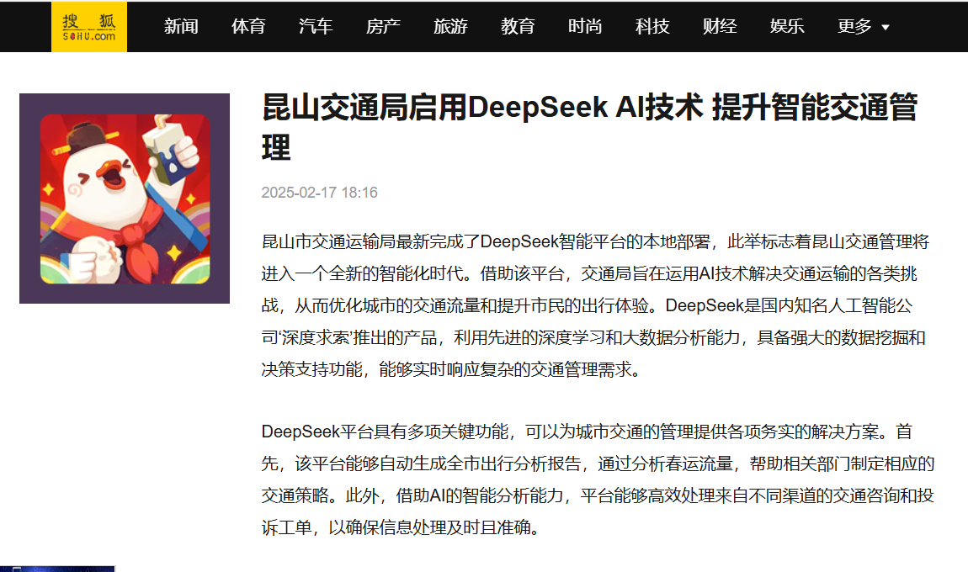
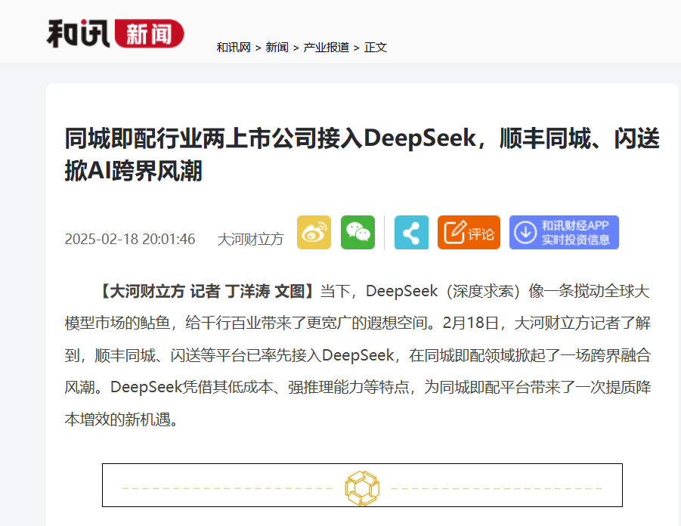
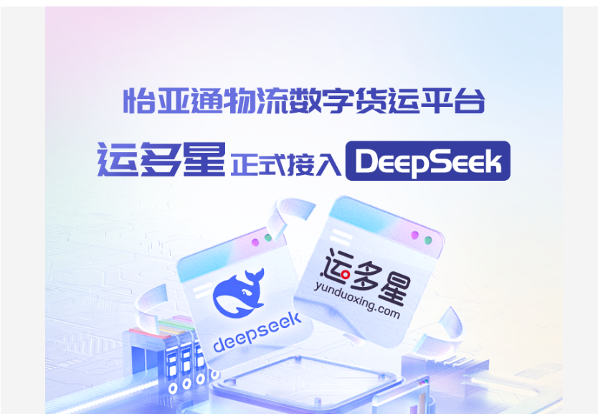
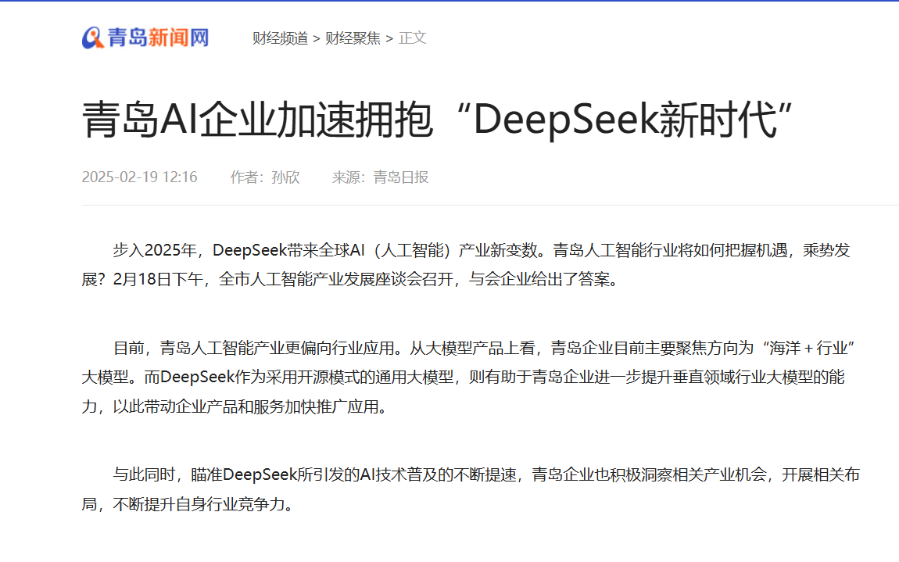
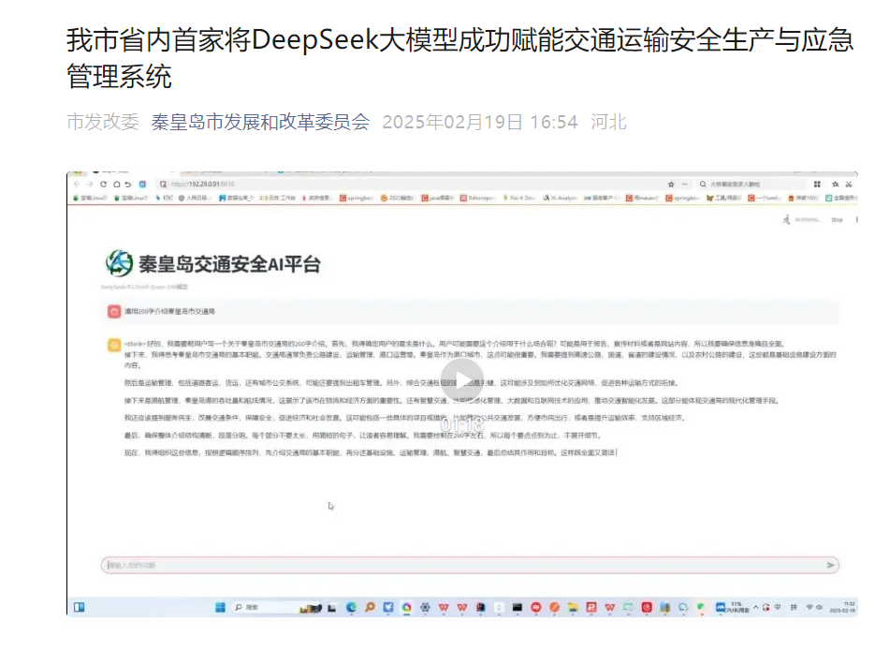
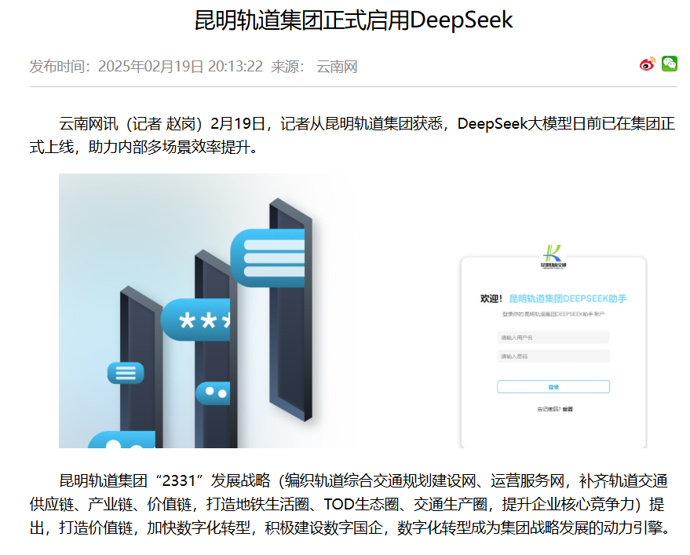
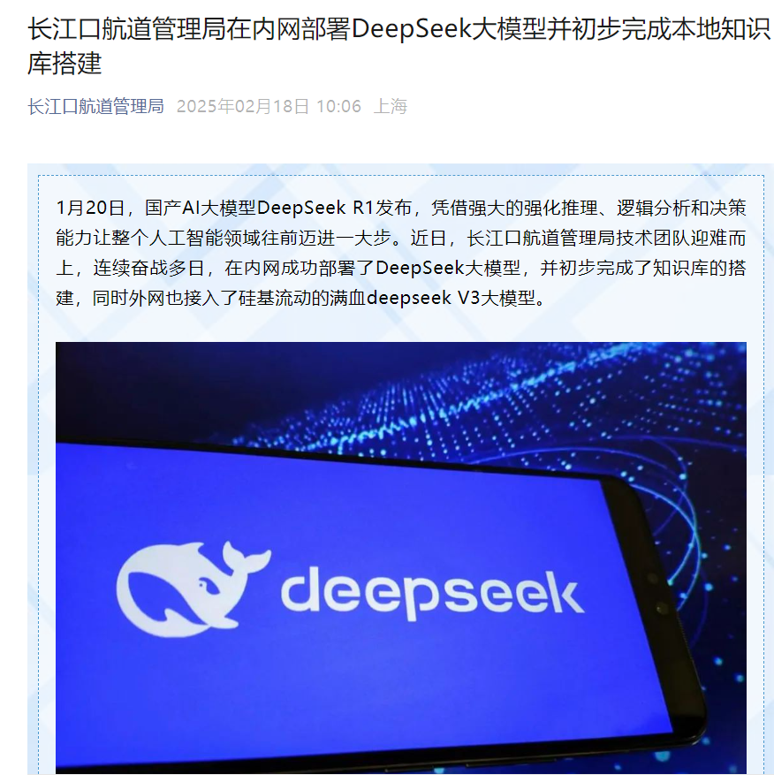
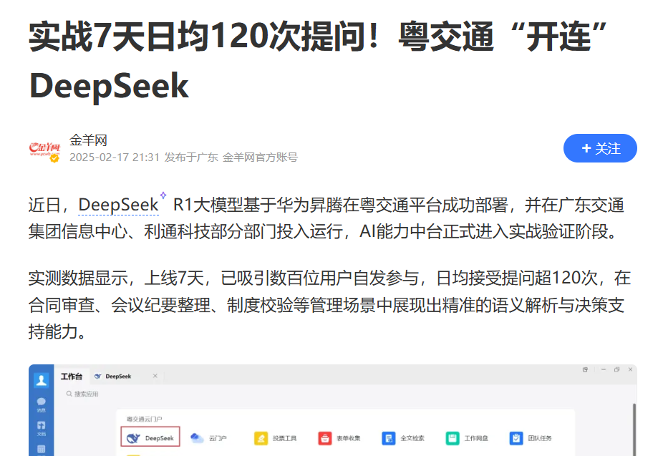
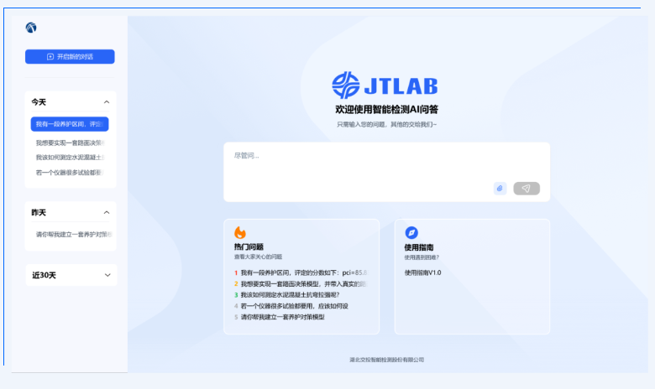
交通行业-DeepSeek大模型应用现状
交通运输行业积极拥抱DeepSeek，强大的推理能力和低成本是DeepSeek备受行业推崇的重要方面。可将DeepSeek的推理能力“嫁接”到交通垂直领域大模型上，进而提升交通大模型能力，未来在交通运输行业的应用机遇广泛且潜力巨大。
交通运输政府部门积极部署
交通运输企业积极应用
首个县级交通局+deepseek
物流+deepseek
2月17日，昆山市交通运输局最新完成了DeepSeek智能平台的本地部署，此举标志着昆山交通管理将进入一个全新的智能化时代。借助该平台，交通局旨在运用AI技术解决交通运输的各类挑战，从而优化城市的交通流量和提升市民的出行体验。
2月13日，顺丰同城已接入DeepSeek大模型，成为物流行业首批接入DeepSeek的企业。
2月19日，怡亚通物流数字货运平台·运多星正式接入DeepSeek，利用DeepSeek强大的AI技术赋能平台，打造更智能、更高效的物流服务体系。
轨道交通+deepseek
首个市级交通局+deepseek
2月19日，青岛地铁集团则计划于下个月发布城市轨道交通大模型，1个大模型＋18个智能体。
2月19日，昆明轨道集团，赋能政务服务、安全辅助管理、全方位信息查询、行政办公、业务计划管控、决策信息支撑等核心场景。
2月19日，秦皇岛市交通运输局在交通运输安全生产与应急管理系统成功部署了DeepSeek大模型，成为河北省首家将此项先进技术应用于交通运输领域的案例。
首个航道管理局+deepseek
交投+deepseek
2月18日，长江口航道管理局技术团队迎难而上，连续奋战多日，在内网成功部署了DeepSeek大模型，并初步完成了知识库的搭建，同时外网也接入了硅基流动的满血deepseek V3大模型。
2月17日，广东交通集团，DeepSeek R1粤交通平台成功部署，合同审查、会议纪要整理、制度校验等管理场景。
2月19日，湖北交投集团,，智能检测多个核心业务场景接入DeepSeek大模型，基于R1推理语言模型，开发了智能检测AI问答助手。智慧养护方面，为养护从业人员提供智能化决策支持。
Notes:
高性能推理能力：在复杂任务（如多语言理解、逻辑推理）中表现优异，接近顶尖闭源模型。
开源与低成本：模型完全开源，训练和推理成本大幅降低（预训练阶段引入强化学习优化），企业无需支付授权费用即可自部署。
灵活适配性：支持端侧部署与云端服务，可快速集成至工业场景的硬件及软件系统。
生态协同：已与三大运营商云、主流云厂商（华为云、腾讯云等）及国产芯片厂商（华为昇腾、燧原科技等）深度适配，形成“算力+模型+场景”的闭环生态。

Slide 44
交通行业-细分应用场景
交通行业在推动地方经济发展、改善民生、促进区域协调中起重要作用；随着智慧交通、绿色交通等新理念的推广，交通行业也亟需向数字化、智能化、可持续化方向转型升级。
场景分类 | 场景举例 | 核心技术 | 解决问题 | 客户价值
智慧交通管理 | 城市级交通流量动态优化 | 时空图神经网络（STGNN） | 高峰拥堵严重、信号灯配时僵化 | 通行效率提升20%-30%，降低拥堵指数
 | 交通事件智能响应 | 边缘计算+实时视频分析 | 事故处置延迟、二次事故风险高 | 事件处置时间缩短至3分钟，二次事故率下降50%
自动驾驶协同 | L4级自动驾驶全栈支持 | 多传感器融合（激光雷达+视觉SLAM） 深度强化学习 | 复杂场景通过率低、长尾问题难解决 | 自动驾驶车辆复杂场景通过率>99.5%，降低接管频次
 | 车路云一体化协同 | V2X通信协议 云端协同决策 | 路口通行效率低、燃油车能耗高 | 路口通行效率提升30%，燃油车能耗降低8%
交通安全治理 | AI执法与违规预防 | 视频流实时分析 驾驶员行为建模 | 违规行为监管难、执法成本高 | 违规处理效率提升70%，物流企业保险成本下降20%
 | 事故黑点预测与改造 | 数字孪生仿真 因果推理模型 | 事故频发路段识别难、改造方案有效性低 | 高风险路段事故率下降40%改造ROI提升3倍
基础设施运维+绿色交通 | 新能源车智能充电网络 | 时序预测（充电需求） 动态资源调度算法 | 充电桩利用率不均、电网负荷波动大 | 充电峰值负荷降低22%，用户等待时间减少40%
 | 低碳出行激励体系 | 碳足迹计算模型 区块链积分系统 | 绿色出行比例低、用户激励不足 | 绿色出行比例提升至48%企业ESG评级优化
 | 道路病害智能检测 | 计算机视觉（裂缝识别） 无人机巡检路径优化 | 人工巡检效率低、病害发现滞后 | 检测效率提升10倍，养护成本降低35%
 | 桥梁健康预测性维护 | 传感器时序数据分析 寿命预测模型 | 结构安全隐患难预警、突发性事故风险 | 维护成本降低50%，重大事故风险下降80%
Notes:
随着智慧交通、绿色交通等新理念的推广交通行业也亟需智能化转型。根据近年来智能AI在交通行业的应用场景，痛点问题，使用的核心技术和给客户带来的价值体现，我们总结归纳了五个比较重要的场景。

Slide 45
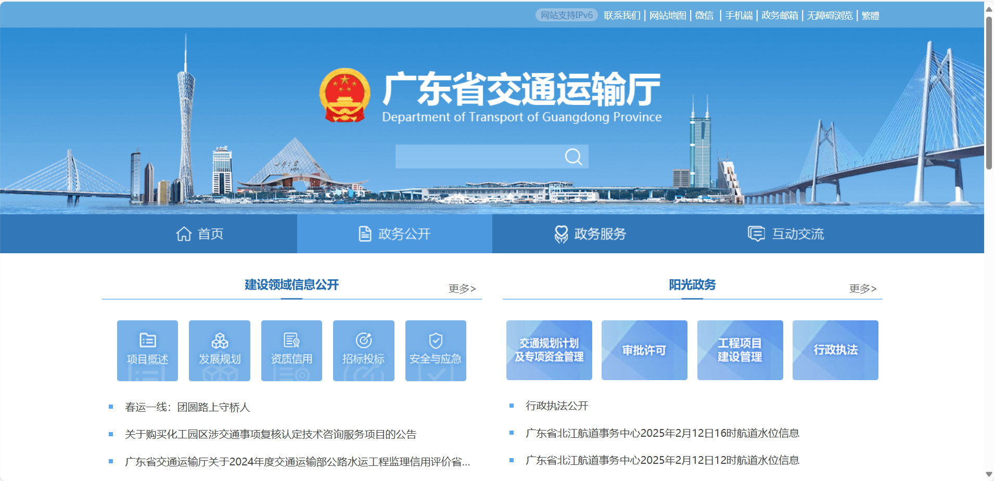


交通行业-OA大模型场景
基于交通厅大量繁琐的OA公文和合同等文档处理工作需求，通过引入DeepSeek大模型实现公文自动化生成，合同风险点审核，文档自动比对预警等能力，解决公文质量低、撰写人员要求高等问题，实现交通办公业务流程简单化、智能化。
客户需求目标
建设方案
客户需求
N+服务场景
公文生成
合同审核
文档校验
知识问答
...
打造高效、简洁、AI深度赋能的交通OA办公系统
行业知识库构建：基于通用行业数据库和现有标准库构建交通行业知识库
公文生成：基于公文模板实现公文自动生成
合同文档校验：实现相关标准和法律法规符合性校验
知识问答：实现法律法规、标准、政策等行业知识问答
智能交互：基于数字人形式实现智能化交互体验
应用功能
业务问答
语音问答
回复终止
清空对话
...
大模型服务平台
API调用
智能体运营
调用统计
日志记录
智能体构建
LLM自主规划
编排
自由定义
复制智能体
提示词优化
智能体调试
工作流编排
AI生成
基于模板创建
推荐问生成
智能体发布
知识库
文档管理
召回测试
知识检索
插件
预置插件
工作流
意图识别
代码
知识库
分段策略
召回设置
QA增强
自定义插件
条件选择
消息
...
行业知识库构建
数据赋能
模型训练服务
智能体应用
文档档案
AI大模型服务平台
公文生成
AI
数
字
人
模型
DeepSeek大模型
行业标准
交通行业
知识库
合同审核
法律法规
文档校验
算力
智算能力底座（一体机模式）
数据库
知识沉淀
知识问答
标准库
基于移动云智算能力底座，提供算力、模型、智能体构建工具链和专家服务一站式解决方案。
数据处理：完成Excel、Word、PDF、OFD、HTML、图片多模态数据处理、知识构建及调优；
模型微调：基于通用DeepSeek大模型进行模型微调和评估；
智能体构建：融合模型、提示词、技能等完成智能体编排和会话能力构建。
业务思维逻辑链
效果反馈
AI业务流程
交通行业业务专家

Slide 46
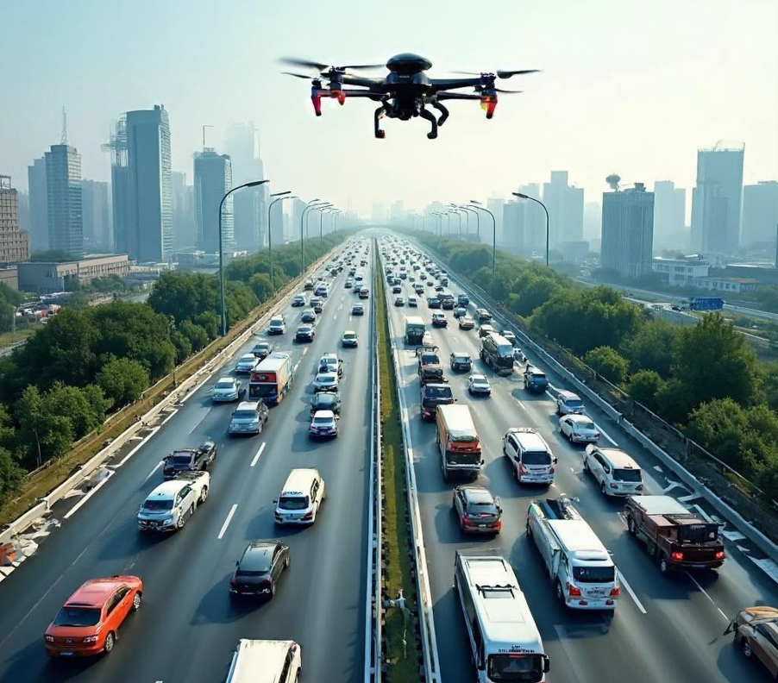
交通行业-应用场景-AI+智能检测
DeepSeek在公路智能检测中通过图像识别、传感器技术和数据分析，提升了检测效率和准确性，为公路管理和维护提供了有力支持。
应用需求
主要应用场景
需求内容
实时路况监测
路面病害监测
目标需求：利用智能技术实现公路状况的实时、准确检测，以提高维护效率和安全性。
传统检测问题：依靠人工巡查或传统设备，效率较低，易遗漏问题。
智能检测优势：提高检测效率和准确性，减少人力成本。
应用场景：高速公路、城市主干道等。
功能实现：通过安装在道路两侧的摄像头和传感器，实时监测车流量、车速、交通事故等路况信息。
应用效果：及时发现拥堵、事故等异常情况，通过智能系统快速响应，疏导交通，减少拥堵时间。
应用场景：城市道路、乡村公路等。功能实现：利用无人机搭载高分辨率摄像头和激光雷达，定期对路面进行巡检，识别裂缝、坑洼、沉降等病害。
应用效果：提前发现并修复路面病害，延长道路使用寿命，提高行车安全性。
应用价值
提升交通安全：通过实时监测路况、路面病害和桥梁、隧道的安全状况，能够及时发现并预警潜在的安全隐患，减少
交通事故的发生，保障行车安全。
优化交通管理：实时路况信息的获取有助于交通管理部门进行智能调度，疏导交通拥堵，提高道路通行效率，减少
交通延误。
延长道路使用寿命：通过对路面病害的及时检测和维修，可以有效防止病害的进一步扩大，延长道路的使用寿命，降低
道路维护成本。
增强应急响应能力：在突发事件发生时，智能检测系统能够快速提供现场信息，协助应急部门制定救援方案，提高
应急响应和处置能力。
提升管理决策水平：智能检测系统能够为公路管理部门提供科学的决策依据，提升管理决策的科学性和准确性。
桥梁结构健康监测
隧道安全监测
应用场景：大中型桥梁等各类桥梁。
功能实现：在桥梁关键部位安装传感器，实时监测桥梁的应力、应变、振动等参数。
应用效果：基于数据分析提前发现并修复路面病害，延长道路使用寿命，提高行车安全性。
应用场景：城市道路，高速公路等隧道。
功能实现：通过安装在隧道内的摄像头、烟雾传感器、温度传感器等设备，实时监测隧道内的交通状况、环境参数及时发现火灾、塌方等安全事故，通过智能系统快速疏散车辆和人员，保障隧道安全。
Notes:
提升交通安全：通过实时监测路况、路面病害和桥梁、隧道的安全状况，能够及时发现并预警潜在的安全隐患，减少交通事故的发生，保障行车安全。
优化交通管理：实时路况信息的获取有助于交通管理部门进行智能调度，疏导交通拥堵，提高道路通行效率，减少交通延误。
延长道路使用寿命：通过对路面病害的及时检测和维修，可以有效防止病害的进一步扩大，延长道路的使用寿命，降低道路维护成本。
提高养护效率：智能养护决策系统能够根据数据分析结果，精准定位养护需求，优化养护计划，提高养护工作的针对性和效率。
降低养护成本：通过智能化的养护决策和资源分配，可以减少不必要的养护工作，降低养护成本，提高养护资金的使用效益。
增强应急响应能力：在突发事件发生时，智能检测系统能够快速提供现场信息，协助应急部门制定救援方案，提高应急响应和处置能力。
提升管理决策水平：基于大数据分析的智能检测系统能够为公路管理部门提供科学的决策依据，提升管理决策的科学性和准确性。
促进可持续发展：通过优化交通管理和养护工作，减少能源消耗和环境污染，促进公路交通的可持续发展

Slide 47
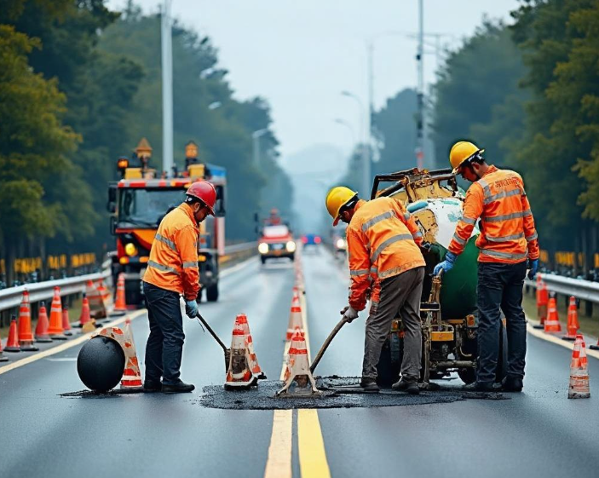
交通行业-AI+智慧养护场景
基于 DeepSeek大模型强大的数据分析与处理能力，结合路段技术状况评定数据，实现养护对策的精准推荐，为养护从业人员提供智能化决策支持，助力养护决策的全流程智能化，助力道路养护更加智慧、精准、高效，为交通基础设施的长期稳定运行保驾护航。
应用需求
主要应用场景
需求内容
养护方案智能生成
养护资源优化调度
目标需求：通过AI算法与公路养护场景的深度融合，实现从“被动维修”到“主动预防”、从“经验驱动”到“数据驱动”的转变，提升公路服务的可靠性、安全性和经济性，
传统养护问题：依靠人工巡查，养护效率低。
智慧养护优势：养护效率高，智能化养护。
AI辅助决策：根据病害类型、严重程度和路段重要性，自动推荐最优养护策略（如局部修补、铣刨重铺、预防性养护），并生成施工方案。材料与工艺匹配：结合气候条件、交通负荷等参数，通过知识图谱技术匹配最适配的养护材料（如沥青、混凝土）和施工工艺。
优先级动态评估：构建多目标优化模型（如强化学习），综合考虑路段交通量、病害风险、经济成本等因素，动态调整养护优先级。
资源智能调度：利用路径规划算法（如遗传算法、蚁群算法）优化施工车辆、设备和人员的调度路线，减少空驶率和时间成本。
应用价值
降低养护成本：
通过预测性维护（如AI预测病害发展），减少突发性大修需求，养护成本降低30%-50%。
资源优化调度（如车辆路径规划）减少空驶率，节省燃油和人力成本。
延长公路寿命：
基于全生命周期分析精准制定养护策略，延长路面使用寿命20%以上，延缓大修周期。
减少交通中断损失：
通过无人化施工（如夜间无人摊铺）缩短封路时间，降低因施工造成的交通拥堵经济损失。
无人化养护施工
动态监测与反馈优化
自动化施工设备控制：通过AI算法控制无人摊铺机、压路机等设备，实现路面修补、标线施划等作业的精准施工。
机器人协同作业：基于部署的裂缝填补机器人、清洁机器人等，结合AI技术完成复杂环境下的协同养护任务。
IoT实时监测：通过埋入式传感器（应变传感器、温湿度传感器）和边缘计算设备，实时监测养护后路面的应力、变形等参数。
效果智能评估：基于施工前后对比数据和车辙仪检测结果，利用AI模型评估养护效果，动态优化后续方案。

Slide 48

交通行业-AI+应急调度场景
交通
基于交通运输系统智慧卡口、交通运输协调与应急指挥平台等平台的数据，构建交通本地交通运输知识库，服务出行预测、智能感知、安全巡检等智慧应用。
应用需求
主要应用场景
需求内容
流量预测
智能感知
目标需求：通过AI技术应急提升应急指挥调度水平，助力交通应急指挥调度业务系统智能化，实现24小时智慧化事件发现和智能处置。
传统指挥调度问题：依靠人工指挥，电话调度。
智慧指挥调度优势：AI事件快速发现，智能资源调度和处置。
借助DeepSeek预测全市交通流量，并通过微信公众号、短信、电子屏等渠道发布拥堵预警和绕行建议，让市民提前规划，告别“堵在路上”。同时，对超限车辆分析，制定计划主动出击。
接入水上智慧卡口历史船舶数据及实时监控视频，智能感知、监测、预警船舶违法倾倒渣土、危化品船舶违反禁航规定等违法行为，由大海捞针式的被动执法，改为有预警支撑的“线上线下”执法模式。
应用价值
快速响应：AI技术可以实时分析大量数据，快速识别紧急情况，并立即启动应急响应程序，从
而大幅缩短反应时间。
精准预测：通过机器学习和数据挖掘技术，AI能够预测自然灾害、事故等突发事件的发生，为
应急指挥提供决策支持。
资源优化配置：AI系统能够根据事件类型和影响范围，智能调配救援资源，包括人员、物资和
设备，确保救援效率最大化。
智能辅助决策：AI可以模拟不同的应急响应方案，为指挥人员提供最优决策建议。
事件智能发现处置
应急助手
利用AI算法，自动识别高速公路违规上下客、小渔船违规作业、港口工人未穿救生衣等安全隐患；秒级预警交通事故、施工路段异常情况，助力应急响应提速；24小时监控道路设施状态，发现破损、故障即时上报，保障出行安全。
依托交通本地知识库开发交通应急处置智能助手，提供“应急预案”“政策法规”“专家队伍”“公共出行”等问题咨询，智能助手将自动推荐处置建议，并推荐最优方案建议。

Slide 49
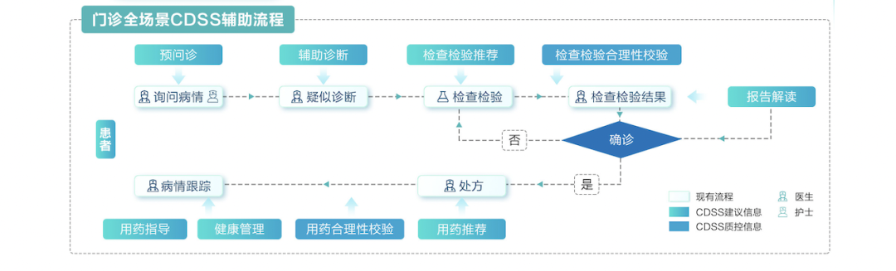
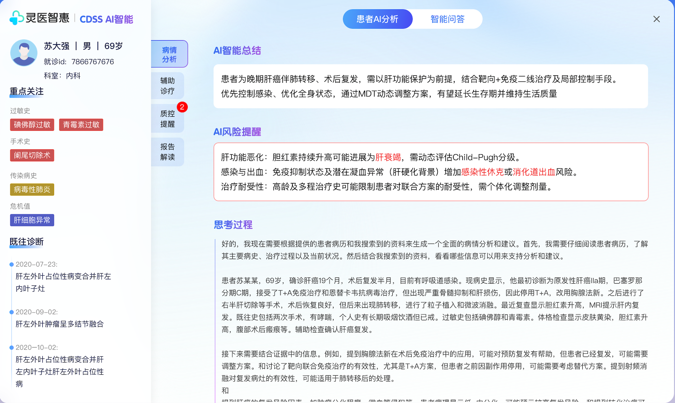
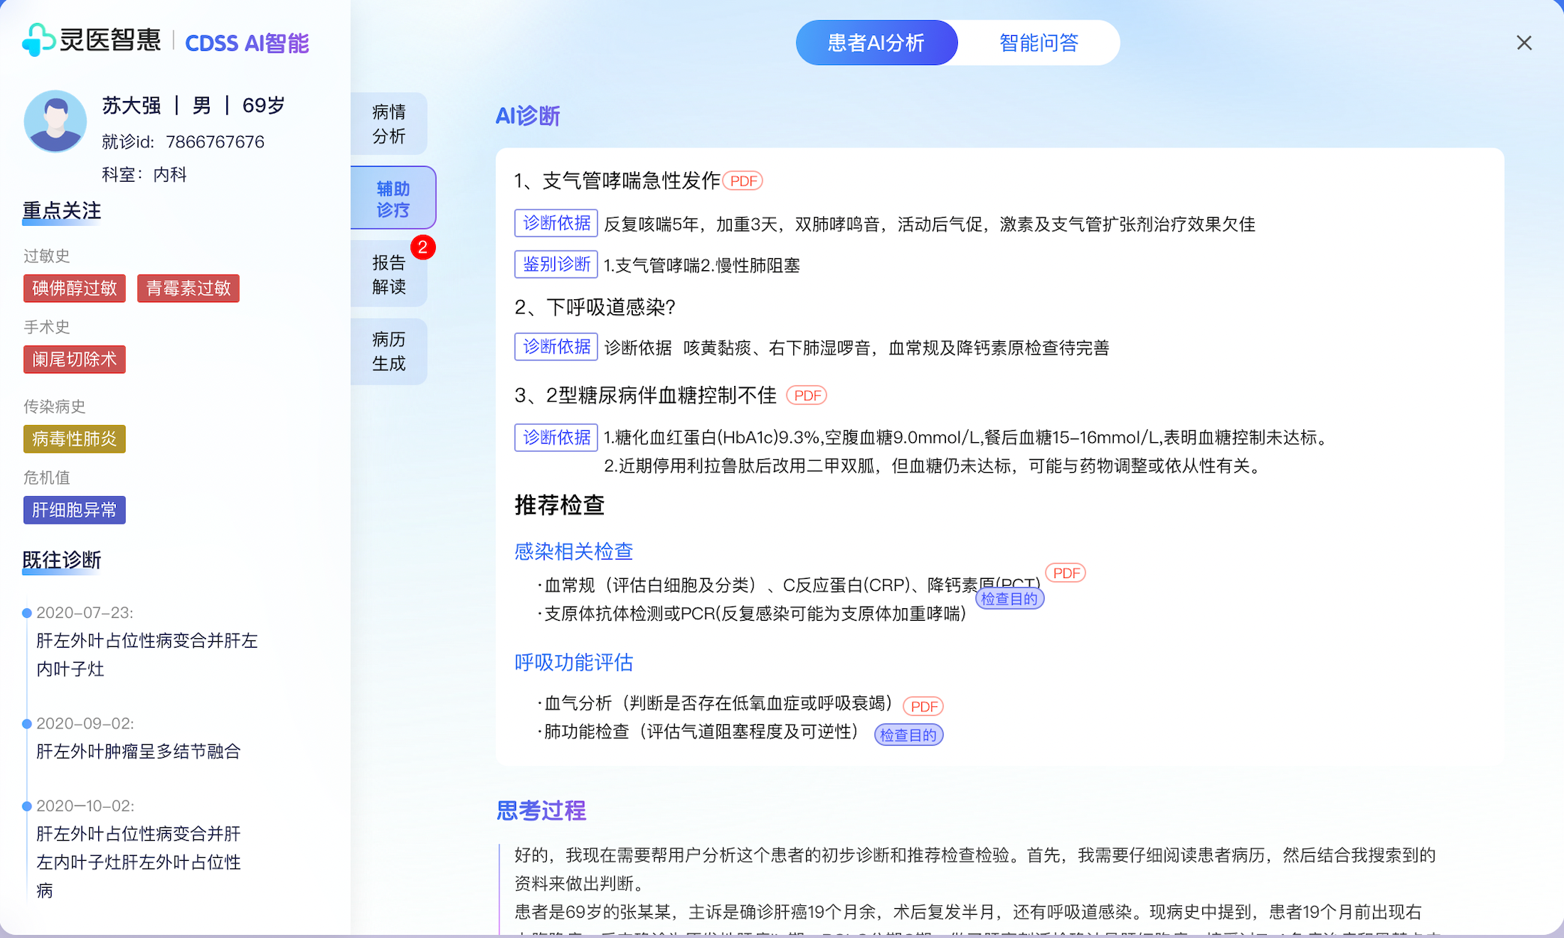
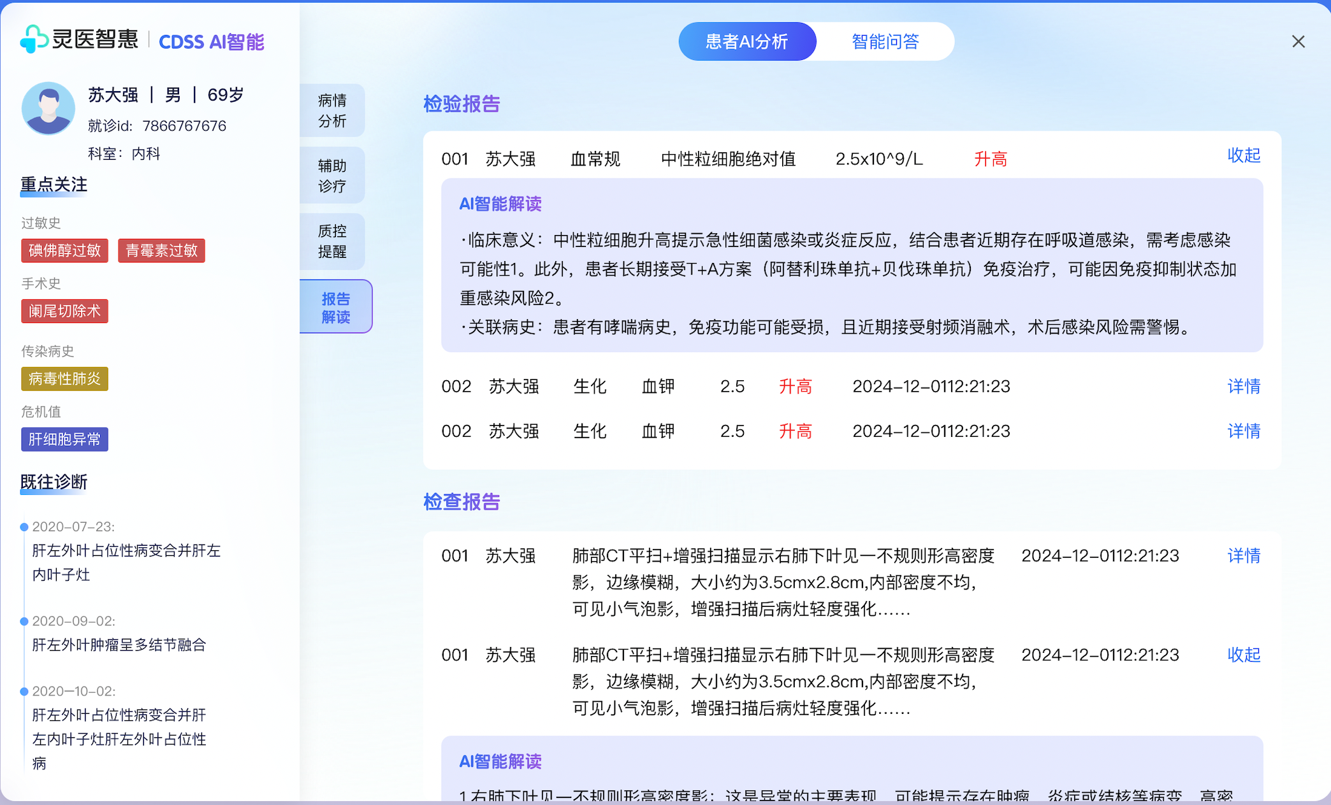
医疗行业-临床辅助决策场景
移动临床辅助决策能力根据用户输入的患者病情描述、患者电子病历、医患沟通记录，结合移动智算一体机本地化部署Deepseek模型生成诊断推荐及相应判断依据，并给出检查检验的推荐内容，辅助医师做出更为准确的诊断和治疗决策。
典型场景
解决方案
临床决策支持系统（CDSS）作为医疗领域的重要辅助工具，旨在通过提供准确、及时的临床知识，帮助医师在诊断、治疗和预后方面做出科学决策，通过Deepseek增强的CDSS，提升诊断准确率，降低误诊漏诊，提高医疗安全。
病情分析：基于患者多元数据提供高质量临床决策支持
质控提醒：诊间实时质控风险提醒分析思路清晰可见
检验检查报告解读：覆盖广综合解读内容可用率95%以上
融合Deepseek满血版
院内数据实时分析
思考过程可视化，临床循证清晰可见
CDSS成熟数据对接和服务基础
生成高质量分析概要
结合专业及自定义知识库
病情总结精要，风险提示清晰
融合知识库提供个性化辅助诊断
支持单项和综合解读
涵盖100+类检验检查报告
异常单项指标详解及综合循证解读
覆盖临床常见检验、检查报告识别分析

Slide 50
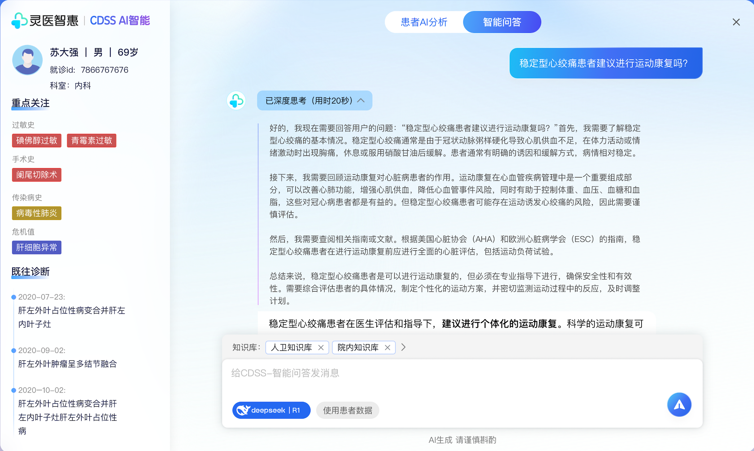








医疗行业-医疗知识库问答场景
基于移动智算一体机DS版进行本地化部署，有效保护数据隐私，基于指南、共识、论文等公开数据资源和自有数据，给出专业的回答，并提供溯源证据。
典型场景
解决方案
医疗知识问答是一个比较经典的医疗应用场景，在该场景下用户首先在对话系统中描述自己的症状，然后问答系统会根据输入的信息回复初步的医学建议，通过结合大语言模型和知识图谱，提高医疗对话系统的准确度和实用性。
深度思考：结合患者病历支持多元知识库切换和深度思考
问答服务：提供授权专业权威知识库问答服务，检索文档数量超1万
企业私域知识
精准回答 支持溯源
答案可信
通过RAG技术方案，降低模型幻觉问题
支持查看引用依据，让答案可循证
支持多种文档格式上传
医疗专业RAG
优化
PC端-文献解析与问答
支持自动打标签及配置
持续更新
支持通过后台，自主上传本地知识进行问答
知识内容及服务持续拓展中……
Deepseek大模型
加持
移动端-文档问答

Slide 51


项目案例：南京市XX人民医院DeepSeek部署项目
南京市XX人民医院
全国首批三甲综合性医院，3个院区，2600张编制床位，年门急诊量近300万人次
承担国家级医学重点学科1个，国家临床重点专科1个
设置国家级示范高级卒中中心、国家级帕金森病标准中心
客户需求与痛点分析
服务内容与解决方案
项目预计效果价值
提升诊断效率：快速处理患者数据与医学文献信息，自动生成病历和报告，帮助医生更快做出诊断
提高诊断准确性：不断更新医学知识，确保诊断依据最新研究成果，帮助医生减少误诊和漏诊
个性化治疗：结合患者基因、病史等数据，模型能提供个性化治疗建议
患者管理：根据患者情况，提供个性化的健康管理方案
资源节点：中国移动智算中心（南京）移动云N节点智算资源
接入方式：通过裸金属+100M云专线，为客户私有化方式部署
服务内容：两台晟腾800T资源及满血版DeepSeek(671B int8)基模服务
应用场景：已联合医院PACS厂家，提供基于影像的电子病历辅助书写、质控、历史报告比对检索等服务
推动公司深入参与智慧医院建设：5G，让运营商以远程医疗为突破，初涉医院信息化；AI与大模型，将让运营商以算力为载体，进一步参与到更加前沿的应用中去
加速医卫行业产品化进程：龙头医院孵化场景+生态定制化开发+运营商算力及云化上架，将有更多的场景化的AI方案落地，并赋能基层医院，开拓更大的市场

Slide 52
互联网行业：智能化软件开发场景
借助大模型为核心的AI技术，支持代码补全、代码注释、单元测试、代码解释、图生代码等功能，底层模型支持使用deepseek 7B/33B/R1-70B模型，支持基于DeepSeek R1实现项目级代码自动构建。可提高开发效率，优化了软件架构，增强用户体验。
典型场景
解决方案
需求管理
软件设计
软件开发
软件测试
软件发布
生成代码
根据自然语言描述，上下文代码，自动生成代码
赋能软件开发全流程
智能编码助手
知识问答
研发知识多轮交互式问答
企业私有库代码问答
移动云代码大模型-智能编码助手
企业代码补全增强
单元测试
智能问答联网增强
丰富图生代码框架
代码评审
企业编码规划适配
单元测试
支持基于主流单元测试框架生成单元测试
代码重构
代码一键修复
本地项目问答
智能调度、知识增强
多Agent智能调度
基于知识图谱的领域知识增强
CoT思维链推理
基于搜索引擎的在线知识增强
基于意图识别的多模协同
代码维护
支持代码解释、代码注释、代码调优、代码跨语言翻译
DeepSeek底座系列模型（6.7B/33B/70B）
图生代码
构建数据加工流水线、数据合成流水线，完善数据质量评估手段，沉淀5T+ tokens高质量数据集
支持上传前端组件图生成代码
通识数据
图片代码对数据
项目级代码文件
代码指令对数据
代码相关技术文档
数据加工流水线
数据合成流水线
数据质量评估
Notes:
开发周期长：通过自动化工具和AI辅助，缩短开发时间。
代码质量不稳定：利用AI进行代码审查和优化，提升代码质量。
人力资源浪费：自动化重复性任务，释放开发者精力。
跨平台兼容性差：智能化工具帮助实现跨平台开发，提升兼容性。
维护成本高：通过智能监控和预测，降低系统维护成本

Slide 53


互联网行业：智能问答场景
基于通用大模型的内容生成以及智能问答能力，结合企业内部知识库，提供多领域、全方位知识问答服务，替代传统的线下窗口问答、线上多网站搜索等信息获取模式，打造“AI+”时代的新型信息获取助手，解决检索效率低、用户交互体验差、人工成本高、知识更新滞后等问题。
典型场景
解决方案
知识库与智能问答：DeepSeek可以作为企业内部的知识库，帮助员工快速获取业务知识，提升工作效率。
企业客服：用于构建智能客服系统，自动回答用户关于产品、服务、订单状态等常见问题，减少人工客服的压力。电商平台的客服机器人可以处理退货、物流查询等问题。
智能答疑：DeepSeek作为虚拟教师，解答学生在学习过程中遇到的问题，覆盖数学、物理、化学等多个学科
政策服务：在政务场景中，DeepSeek可以为企业提供政策解读、税务咨询等服务，帮助企业更好地理解政策。
检索
排序
召回
加载
清洗
切分
向量知识库
原始文档
重排序
Prompt
提示词
知识增强
知识文本片段
本地知识库中进行检索与知识增强，再通过大模型的能力进行输出
Notes:
信息检索效率低：通过自然语言处理技术，快速从海量数据中提取准确答案，提升信息获取效率。
用户交互体验差：提供即时、准确的回答，改善用户体验，减少等待时间。
人工客服成本高：自动化处理常见问题，降低企业客服成本。
多语言支持不足：支持多语言问答，满足全球化需求。
知识更新滞后：实时更新知识库，确保信息时效性

Slide 54
互联网行业其他细分市场AI应用场景
AI在互联网行业的应用场景丰富多样，基于不同细分市场的业务特点，AI衍生出许多个性化应用场景，例如精准广告投放、内容生成、风险控制等，展现了AI技术在互联网领域的深度渗透和广泛应用。
电商
游戏
社交资讯
文化娱乐
生活服务
OTA在线服务
智能终端
互联网平台与工具软件
个性化智能推荐、智能客服
数字主播
玩家行为分析
智能交互与搜索推荐
AI内容创作
智能调度系统
价格预测
语音交互服务
智能交互ss与搜索推荐
智能交互
智能NPC
用户情感分析
虚拟语音助手
智能语音交互与搜索推荐
聊天机器人
智能摄影
聊天机器人
内容生成与审核
游戏自动测试
语音识别与翻译
游戏开发
交通出行规划
用户需求预测
健康监测
数据隐私保护
语音搜索助手与搜索优化
玩家智能匹配
智能社交匹配
视频内容分析
智能家居控制
自动化营销
安全认证
自动化测试
内容审核
虚拟语音助手
创意内容互动
用户情感分析
虚拟个人助理
智能搜索工具
智能导航
自然语言处理
消费者情感分析
游戏内容生成
虚拟角色互动
交互式娱乐
家政服务匹配
用户行为分析
增强现实
图像与视频分析
供应链优化
玩家情感分析
社交媒体分析
智能购物推荐
风险管理
智能家居
智能写作
库存管理
游戏广告优化
版权管理
餐饮服务优化
语音助手
虚拟语音助手
异常行为监测
虚拟偶像与角色
物流配送优化
内容信息生成

Slide 55



互联网案例：XX搜索DeepSeek项目
项目背景
DeepSeek开源以来引发了全球性的热潮，XX敏锐抓住了这个机会，推出“XX搜索”app免费使用DeepSeek全尺寸模型的服务，，随着访问量的爆炸，XX自有算力已经难以提供巨量用户服务，亟需对外寻求头部云厂商提供DeepSeek接入服务调用。
建设方案
本项目通过移动省公司与客户签订业务协议，目前正由XX集团数值化事业部与移动云平台产品部进行DeepSeek接入服务调用联合测试。
总体方案：基于移动云智算中心910B智算服务器部署DeepSeek-R1满血版开源大模型，通过云主机+弹性公网IP，提供DeepSeek服务调用API，xx搜索进行调用。
目前已完成第一轮性能测试，正在进行第二轮性能测试。
×
XXAI搜索 & 移动云 & DeepSeek-R1满血版
Tokens计费
方案价值
xx搜索AI领域的智能化升级，移动云算力资源通过tokens服务变现

Slide 56

农商行业：数字人场景
针对电商、文娱等场景客户痛点，依托智算资源、GC--Studio平台能力，提供数字人直播、数字人播报、数字人客服、数字人训练等服务。
典型场景
解决方案
数字人具有广泛的应用场景，典型场景包括数字人直播、数字人导游、数字人教学等。
针对数据保密性要求不高的场景，提供公有云资源+DeepSeek+GC-Studio一体化服务
针对数据保密性要求高的场景，提供智算一体机+DeepSeek+GC-Studio一体化服务
数字人+电商
AI数字人主播：7*24小时，持续提升产品曝光度，智能生成讲品台词;智能回复与观众互动
数字人客服：解决传统客服因人力短缺而回复不及时以及智能客服无法准确匹配用户需求的问题
GC-Studio
讲解类
客服类
DICT
DICT
数字人直播
专属数据训练
数字人+文娱
虚拟导游：解决导游人力不足的问题
文旅形象IP代言人：生动代言景区，让景区更有吸引力
公有云/智算一体机+DeepSeek
*GC-Studio预计3月份完成DeepSeep适配

Slide 57





农商行业：游客服务场景
针对目的地游客服务痛点，提供智算一体机+DeepSeek+智游助手一体化服务，提供个性化行程规划、实时客流预测等，让服务更加贴心，更加及时，提升目的地的游客驻留时长及游客满意度。
典型场景
解决方案
做好游客服务是各地文旅政府机构及景区的核心工作，但目前游客仍普遍存在下列痛点，导致迎不来游客，留不住游客
基于自有知识库，结合目的地实时数据，包括停车场、客流等，提供智算一体机+DeepSeek+智游助手一体化服务，最终应用可接入当地“一机游”服务平台/单独使用
旅游做规划，劳心费神
每一次旅游决策，需要翻看数十篇旅行攻略和数百款旅游产品，平均旅游决策时间9.9h
智游助手
有效信息获取难，体验差
行程规划
客流预测
到了景区发现人山人海；想去的景点已关闭；宣传与实际落差巨大；
即时咨询
个性化导览
入口太多，不好找
搜索成本更高，去桂林想买个游船票，也不知道在哪买
智算一体机+DeepSeek
文物看了没感觉
人工讲解又贵又不好约；小程序讲解枯燥乏味，也不能深入问答

Slide 58


教育行业-智慧教学升级场景
聚焦学校的教学场景，基于移动云算力底座和震泽智算平台构建“智慧教学”升级整体场景解决方案，联合上层应用生态，结合AI教育云电脑抢占教育入口，打造“教学评育研管”完整解决方案。
典型场景
解决方案
聚焦教学课前、课中、课后核心业务流程，基于DS大模型，面向学生提供资料学习助手（文档助手）、伴随学习助手、数字教师（知识助手）；面向教师提供授课资源助手、AI知识图谱和课后助教；面向教育管理者提供行为分析、智能督导、AI工具集等应用。
底座：通算集群、智算集群、EIS智算小站等
模型层：Deepseek各类尺寸、各版本、各精度等
平台层：多智能协作工具、RAG、知识库、智能体，支持教育私有数据和资源处理
应用层：教育AI云电脑、各类教学应用等。

Slide 59












教育案例：央馆基于Deepseek部署智能客服
基于移动云震泽MaaS平台，汇聚多款开源、闭源/行业大模型，建设一站式智能体开发工具链，包括知识库、插件、工作流等工具，降低AI应用开发门，打造专属教育平台的“智慧客服”。
客户痛点
传统客服系统依赖大量人工，尤其在教育平台用户量大、咨询高峰期时，人工客服难以及时响应。
传统客服系统难以根据用户的具体需求提供个性化服务，用户体验不佳。
教育平台的知识库内容更新频繁，传统客服系统难以实时同步。
智慧教育平台
模型层
DeepSeek满血模型
方案优势
移动云MaaS能力平台
知识库检索
模型工具中心
模型汇聚中心
能够快速处理大量用户咨询，显著提升客服效率。
基于先进的NLP技术和知识图谱，提供准确且详细的解答，提升用户满意度。
能够根据用户的历史行为和偏好提供定制化服务，增强用户体验。
知识库能够实时更新，快速适应教育平台内容的变化。
由移动云震泽MaaS平台托管专属算力和满血版DeepSeek大模型（671B，int8），使得客户更加聚焦业务，释放人力。
用户行为、画像数据
向量化
AI+ 应用服务中心
数据目录
数据管道
搜索引擎
向量数据库
数据处理平台
算力训推平台
语料加工
大数据计算引擎
数据湖仓
移动云算力底座
非关系型数据库
（上下文）
数据存储

Slide 60

教育案例：XX大学Deepseek校园版
为充分利用人工智能大模型技术赋能教学科研创新，深化智能技术在高校的应用，XX大学以“满血版DeepSeek”为核心，基于校内官网入口，打造校园AI新生态圈。
客户需求和方案
方案优势
客户需求：支持学校师生本地使用满血大模型，同时支持结合校内本地专属知识集为校内师生构建专属AI助手。
解决方案：
应用：学术科研助手、会议通知撰写、海师知识问答（校方自己开发）
模型层：
模型一 、Chat HNNU 满血版大模型能力+海南师范大学校园专属知识集
模型二、Deepseek-r1:671B 满血版大模型能力
智算平台：震泽智算平台，并提供移动云openAPI接口
算力：推理套餐-满血版，产品规格910B，智算资源节点华北-呼和浩特，2台，包月订购
基于移动云-呼和浩特N节点云化部署，安全与性能双优级服务：告别公共模型"服务繁忙"瓶颈。
“满血671B”Deepseek模型支持师生教学科研等需要，数据全程留校，减少师生数据外泄风险，构建学校数据安全防火墙。
深度定制化，构建高校专属知识中枢。支持具有海师特色的知识库录入与语料训练（如海师历史、学校介绍、校园资讯、服务指南、课程与学术资源），提供定制化服务，成为海师er的专属助手。
科研助手
文档助手
知识问答
震泽智算平台
智算N节点资源池
标杆意义
教育行业首个高校DS云化部署客户，预计带来年化收入100万。为后续学校智能教学辅助、科研数据分析、校园管理优化等，提供AI底座。

Slide 61
总结：拓展思路
提供公有云API先行测试/提前部署一套一体机提供测试
配合部署
根据需求引导私有化
有上层应用厂家
客户有明确需求
客户有明确需求
生态伙伴、专业公司
提供公有云API先行测试/提前部署一套一体机
根据需求引导私有化
无上层应用厂家
客户无明确需求

Slide 62
目录
01
人工智能基本概念
02
移动云智算产品介绍
03
典型场景及案例
04
FAQ

Slide 63
政策支持
成本分摊机制
专项成本激励
激励政策
（1）签约激励（二季度有效）
单笔合同≥50万元且含移动云智算平台，额外奖励1000元/单；含智算一体机额外奖励2000元/单；
阶梯加倍：单笔金额超100万（2倍）、超300万（3倍）。
（2）专项行动激励（以正式文件下发为准）：第一组（市战客、省要客）与第二组（区县公司）分别按完成进度分三波激励：
第一波（前10%完成）：系数1.2；
第二波（后续20%完成）：系数1.1；
第三波（剩余70%）：系数1.0。
激励金额=订购金额×X%×系数，激励封顶XXX万元，先到先得。
成本分摊，移动云智算一体机项目不占用地市公司原有成本额度，降低客户决策门槛。
对自有能力云收入不低于涉云金额30%的智能云私有化部署自有底座项目，按照签约涉云合同额的10%进行激励

Slide 64
FAQ
Q：怎么跟客户聊需求？
A：
分析客户使用场景
N
通用大模型满足客户需求？
Y
Y
客户需要智能体？
N
客户数据积累？
Y
N
客户需要知识库？
第三方模型公有云测试？
推理一体机（极简版）
训推一体机
Y
N
Y
推理一体机
+
第三方模型
推理一体机
+
知识库
推理一体机

Slide 65
FAQ
Q：如果客户想要成熟的行业智能体，我们如何提供能力？
A：与生态厂商合作，提供行业智能体。目前有二十家DCIT合作伙伴，政务行业(政务智能问答、公文写作、司法文书校对、司法文书辅助生成)、医疗方面（辅助诊疗、病例生成）、教育（AI教育设计、AI课后任务、AI教学评价）。
Q：智算一体机目前开通交付周期预计需要多少时间？
A：对于提前备货、锁货（立项通过）的标准项目，在投资立项流程结束后一般3-5天内到货，到货后2周内完成集成；比较紧急的项目到货后1周可以完成交付。如未提前备货、锁货，且备件库无现货的情况下，到货一般需要1个月以上。

Slide 66
FAQ
Q：在DeepSeek大模型微调训练、知识库构建方面是否有专业团队可以对外提供服务，能否对省市公司提供内部培训指导？
A：
服务项 | 服务小项 | 服务说明 | 类别
数据管理 | 数据清洗 | 支持文本过滤（繁体转换、乱码去除、特殊符号、隐私信息、敏感信息等）、文本去重、语言筛选、质量判断、安全判断 | 初级
 | 数据集构建 | 创建适合模型训练的数据集，包含训练评测数据集。 注：不包含数据收集工作。 | 高级
模型迁移 | 模型训练迁移、验证 | 针对原始基于英伟达生态训练的模型，提供向国产昇腾智算芯片的模型迁移分析、适配改造、精度对齐、性能调优服务，保障大模型在国产智算生态上成功稳定运行 | 高级
 | 模型推理迁移、验证 | 针对基于英伟达生态训练的大模型，提供面向国产昇腾智算芯片的模型推理迁移适配服务。通过权重格式转换、模型结构适配、算子适配等技术，实现大模型在国产化环境中的部署落地 | 高级
模型预训练 | 模型增量预训练 | 基于底座模型进行增量预训练构建行业大模型 | 高级
模型后训练 | 模型微调 | 模型全参微调：对整个预训练模型的全部参数进行调整，设置微调策略（如SFT），监控训练过程保证模型收敛稳定，适应特定任务或领域，算力需求高，训练时间长 | 高级
 |  | 模型局部微调：仅对预训练模型中的部分参数进行微调，可节省部分算力成本，如LoRA微调 | 高级
 | 偏好对齐 | 模型偏好对齐：采用模型强化对齐技术，如DPO、GRPO等技术手段，实现模型和人类偏好进行对齐，确保模型的行为、输出与人类的期望、目标和价值观保持一致。 | 高级
模型评测 | 模型评测 | 测试集及主流Benchmark上评估模型的最终性能，设计任务相关指标（如准确率、F1分数等）进行模型评估 | 中级
模型推理 | 推理部署 | 兼容多种生态环境，针对实际业务需求，配置推理硬件环境、分布式部署模型服务等推理业务环境的搭建，保证推理服务的基础吞吐与响应速度 | 中级
 | 推理优化 | 依据实际业务情况，提供针对客户已有模型进行模型量化、算子优化等优化技术进行性能及精度压测，进一步提升推理吞吐与响应速度 | 高级
智能体开发 | 知识库构建 | 根据实际业务场景，提供定制化知识库构建服务，支持多种格式数据（如PDF、TXT、Word、Markdown等）的内容进行数据预处理和解析、设计知识库结构构建专属知识库、优化知识检索效率 | 中级
 | 插件定制开发 | 根据实际业务场景，提供插件定制化服务，面向大模型后续所需流程、读取等配套插件功能，进行插件定制化开发和调试 | 中级
 | Prompt设计调优 | 提供场景粒度的Prompt提示词模板设计和调优服务 | 中级
 | 工作流编排 | 面向客户所需的大模型智能体进行定制化开发，指一系列相互关联的任务或步骤，这些任务按照一定的规则和顺序自动执行，以完成特定的业务目标或过程，提供智能体部署、智能体集成等服务 | 中级

Slide 67
FAQ
Q：客户在智算一体机交付后是否可以自行更换模型？
A：可以，当前提供操作手册及运行脚本，根据提供的模型链接下载完成后，按照操作手册修改脚本并运行即可完成模型更换。目前已支持在产品页面上更换预置模型。
Q：客户如何部署第三方模型？
A：原则上移动云智算一体机支持第三方模型部署，但需保证第三方模型已适配昇腾芯片，建议先在移动云大模型服务平台测试完成后再下单智算一体机。具体部署方式见上一个问题。
Q：如客户已购买并部署了DeepSeek R1，在R2出来后是否可以直接更换？
A：如果客户已购买的机器资源可以部署R2，可参照上述方式更换模型；如机器资源不够，则需根据R2所需资源评估后给出方案。

Slide 68
FAQ
Q：智算一体机是否支持联网搜索功能？
A：可以，得保证一体机可以连上互联网，目前支持2种方式：
1、客户自行采购Bing/Tavily 的api key，配置到智能体插件中，将插件编排到工作流中即可
2、客户订购移动云大模型服务平台服务，其中有模型联网搜索功能，提供以下2种使用方式：
（1）在模型广场配置公有云模型联网搜索的url、api key，在体验中心直接使用，缺点：无法与本地模型联动
（2）在智能体插件中配置公有云模型联网搜索的url、api key，将插件编排到工作流中，缺点：响应时间长，输出整段文字而不是一个字一个字输出

Slide 69
THANKS FOR WATCHING
谢谢观看！

Slide 70
附件1：智算一体机典配方案及能力参考
典配方案 | 机型 | 方案能力
单机 | 910B2*1 | 1、推理：目前仅支持FP16
 |  | 2、推理+知识库：DS-70B（FP16）及以下
 |  | 3、全参微调+（推理+知识库）：一停一启，DS-14B（FP16）及以下
 |  | 4、lora微调+（推理+知识库）：一停一启，DS-70B（FP16）及以下
 | 910B4_64G*1 | 1、推理+知识库：DS-70B（FP16）及以下
 | 300iDUO_8卡*1 | 1、推理+知识库：DS-14B（FP16）及以下
 | 300iDUO_4卡*1 | 1、推理+知识库：DS-14B（FP16）及以下
 | T4*1 | 1、推理+知识库：DS-8B（FP16）及以下
双机 | 910B2*2 | 1、推理：DS-671（INT8）及以下
 | 910B4_64G*2 | 1、推理：DS-671（INT8）及以下
 | 300iDUO_8卡*2 | 1、推理+知识库：DS-14B（FP16）及以下
 | 910B2*2 920-5220*3 | 1、推理：DS-671（INT8）及以下
 |  | 2、全参微调+（推理+知识库）：一停一启，DS-32B（FP16）及以下
 |  | 3、lora微调+（推理+知识库）：同时启，DS-70B（FP16）及以下
四机 | 910B2*4 | 1、推理：DS-671（FP16）及以下
 | 910B4_64G*4 | 1、推理：DS-671（FP16）及以下
 | 910B2*4 920-5220*3 | 1、推理：DS-671（FP16）及以下
 |  | 2、全参微调+（推理+知识库）：一停一启，DS-70B（FP16）及以下
 |  | 3、lora微调+（推理+知识库）：同时启，DS-70B（FP16）及以下
8台 | 910B2*8 920-5220*3 | 1、推理+知识库：DS-671（FP16）及以下
 |  | 2、lora微调+（推理+知识库）：一停一启，DS-671B（FP16）及以下
选配：知识库 T4/300iDUO_4卡*1 | （注：若上述方案能力未+知识库，则需另配知识库所需服务器）

Slide 71
附件2：智算一体机详细功能清单
一级功能 | 二级功能 | 三级功能 | 说明
应用中心 | 我的智能体 | 基于LLM自主驱动的应用编排 | 支持通过可视化页面编排应用内容，包括添加/修改prompt、添加/移除插件、添加/移除知识库、编辑开场白、推荐问、设置大模型及参数，同时提供智能体应用在线调试功能，使用知识库的智能体在调试过程还可提供具体定位到的知识库文档片段。
 |  | 基于工作流编排的智能体创建 | 支持引用工作流完成智能体创建，满足需要严格按照流程执行的场景。
 |  | 智能体查询 | 支持通过关键字模糊查询智能体。
 |  | 智能体维护 | 支持编辑、删除智能体，并支持一键复制智能体。
 |  | 智能体发布 | 支持发布智能体，智能体发布后可通过API方式进行调用。
 |  | 智能体调用 | 支持通过API方式进行智能体调用。
 | 工作流 | 工作流创建 | 支持通过画布拖拽知识库、大模型、选择器、意图识别等节点快速完成业务流程编排。用户的所有对话均会触发此工作流处理。
 |  | 工作流查询 | 支持通过关键字模糊查询工作流。
 |  | 工作流维护 | 支持查看和管理工作流，包括对工作流编辑、复制、导入导出等操作。
 |  | 工作流调试 | 支持针对工作流进行调试与预览。
 |  | 工作流发布 | 支持发布工作流，发布后可通过API方式进行调用。
 |  | 工作流调用 | 支持通过API方式调用工作流。
 | 知识库 | 知识库创建 | 支持上传本地word、PDF、Excel、csv等格式文档创建知识库。
 |  | 文档管理 | 支持对知识库的文档进行统一管理，包括支持上传文档至知识库，支持设置分段策对文档进行分段，并支持设置是否启用该文档。
 |  | 段落管理 | 支持对文档分段进行统一管理，包括支持添加分段、修改分段、查询分段和启用禁用等。
 |  | 知识库查询 | 支持通过关键字模糊查询知识库。
 |  | 知识库管理 | 查看并管理已创建的知识库管理，包括编辑、删除等操作。
 |  | 知识库召回测试 | 支持设置检索方式、召回数量、Score阈值等参数，进行知识库召回测试，
 |  | 知识库使用 | 支持在创建智能体时使用知识库。
 | 插件 | 预置插件 | 支持预置插件，可以直接添加到智能体中使用。
 |  | 自定义插件 | 支持自定义插件，一个插件是一个API集合，可包含一个或多个API。
 |  | 发布插件 | 支持发布插件，完成API服务上线。
智算文件 | 智算文件 | 文件管理 | 支持已导入文件列表展示、查询、批量删除、新建文件夹等操作。
 |  | 文件上传 | 支持从本地上传所需的文件，并支持查询上传进度。
模型推理 | 模型推理 | 推理任务管理 | 支持已创建的推理任务列表展示，包括推理资源、推理模型等信息展示。支持针对推理任务扩缩容、在线调试等操作。
 |  | 推理任务创建 | 支持基于基础模型的推理任务创建。
 |  | 推理任务详情 | 支持查看已创建的推理任务基础信息、日志、在线调试等信息。

Slide 72
附件3：智能体清单（可选）
序号 | 智能体名称 | 应用简介
1 | AI文本翻译 | 本应用面向通用领域，基于 deepseek - R1 32B 蒸馏大模型构建，能够实现中英文等多种语言之间的高效、准确文本翻译，满足用户在各类场景下的语言交流和信息获取需求。
2 | AI语音转文字 | 语音对话应用支持用户通过语音进行交互，能将语音、录音文件转换为文字进行处理，并以语音形式回复。可适用于基本的语音交互场景，如语音导航、简单语音指令执行等。
3 | AI公文撰写 | 本应用针对政务行业，依托deepseek - R1 32B蒸馏大模型开发，专门用于政务系统中的公文通知撰写。能够根据政务规范生成标准公文格式，确保通知内容准确传达，提高政务办公效率。
4 | AI宣传稿撰写 | 该应用主要用于宣传稿的创作，可为用户提供宣传稿的写作思路、模板和常用语句，助力用户快速生成具有吸引力和感染力的宣传文稿，适用于各类宣传活动。
5 | AI通知撰写 | 该应用旨在协助用户快速撰写各类通知。能根据不同的通知场景和目的，提供合适的通知模板和语言表达，自动填充关键信息，确保通知内容清晰、准确、规范，提升通知撰写的效率和质量
6 | AI智能摘要 | 该智能摘要应用能够对各类文本进行提炼和概括，生成简洁的摘要内容。也可在一般性文本处理场景下，帮助用户快速了解文本核心要点，提高阅读和信息获取效率。
7 | AI活动策划 | 此应用为活动策划提供全方位支持，从活动主题构思、流程设计，到资源分配、预算规划等环节，都能提供专业的建议和方案。利用智能算法和案例库，生成个性化的活动策划方案，满足不同类型活动的需求。
8 | AI文档解析问答 | 文档对话应用允许用户针对文档内容进行对话式交互，如提问、讨论文档中的要点等。可帮助用户更好地理解和分析文档，促进文档相关的沟通与协作。
单台总价
1 | AI法律文书智能生成 | 本应用针对政法行业，基于deepseek - R1 32B蒸馏大模型开发，专门用于智能生成各类法律文书。能够根据用户输入的案件信息和法律要求，快速生成准确、规范的法律文书，提高政法工作者的文书撰写效率。
2 | AI图片转文字 | 该应用采用先进的图像识别和文字提取技术，能够准确识别图片中的文字内容并转换为可编辑的文本格式。适用于扫描件文字提取、图片资料整理等场景，方便用户对图片中的文字进行编辑、搜索和分享。
3 | AI录音材料转文字 | 此应用可将各类录音材料中的语音内容精准转换为文字，支持多种音频格式。广泛应用于访谈记录、讲座整理、语音资料存档等场景，极大提高文字记录的效率和准确性。
4 | AI智能庭审记录 | 此应用作为智能庭审记录助手，可在庭审过程中自动记录庭审内容，进行语音识别和文字整理。能满足基本的庭审记录需求，提高庭审记录的准确性和效率。
5 | AI法律法规检索 | 法律法规智能检索系统用于帮助用户快速检索各类法律法规。提供丰富的法律法规数据库和便捷的检索功能，方便用户获取所需的法律条文信息。
6 | AI历史案例查询 | 历史案例查询助手可帮助用户查询历史案例信息，提供案例的详细内容、处理结果等。能为相关人员在案例研究、参考等方面提供便利，辅助类似案件的处理。
单台总价
1 | AI智能作业批改 | AI批改学生的作业，包括选择题、填空题、简答题等，依托 deepseek - R1 32B 蒸馏大模型，面向教育行业，帮助教师提高作业批改效率。
2 | AI智能语言学习 | 提供语言学习的听说读写训练，根据学生的语言水平和学习进度，提供个性化的学习内容和练习，纠正发音和语法错误。为学习者打造一个全面的语言学习环境，提升语言学习效果。
3 | AI校园活动通知 | 专注于校园活动通知的创建与发布，可为用户提供活动通知的模板和编辑功能，适用于各类活动的通知撰写和传播，方便组织者及时告知参与者活动详情。
4 | AI课堂视频 | 自动按照知识点剪辑分类老师课堂知识点视频，构建校园在线知识点在线数据库、在线知识点学习巩固平台
5 | AI校园活动策划 | 为用户提供校园活动策划方案的相关功能，包括活动流程设计、资源安排、预算规划等。能提供基本的活动策划思路和方法，辅助用户开展各类活动的策划工作。
说明：智能体能力由第三方提供，请联系行拓部方案经理。

Slide 73
附件4：省内联系人
云智专班智算产品负责人：张博：15998605375
吴琼：13841220015
马莞晴：15142270098
15个作战单位支撑分工
序号 | 地市名称 | 省公司人员 | 云能人员
1 | 朝阳 | 马莞晴 | 张晟嘉
2 | 铁岭 | 马莞晴 | 张晟嘉
3 | 省重客 | 张博 | 张桥
4 | 锦州 | 陈涛 | 张桥
5 | 沈阳 | 张琰 | 肖欣阳
6 | 本溪 | 刘英伦 | 肖欣阳
7 | 盘锦 | 刘英伦 | 肖欣阳
8 | 营口 | 董哲 | 佟鑫
9 | 阜新 | 吴琼 | 关同
10 | 抚顺 | 吴琼 | 关同
11 | 大连 | 贺延俏 | 范少飞
12 | 葫芦岛 | 陈思聿 | 范少飞
13 | 鞍山 | 李雅楠 | 崔昊
14 | 辽阳 | 陈楚嫆 | 崔昊
15 | 丹东 | 陈楚嫆 | 崔昊

